Slide 1

Tests de comparaison de moyennes

Slide 2
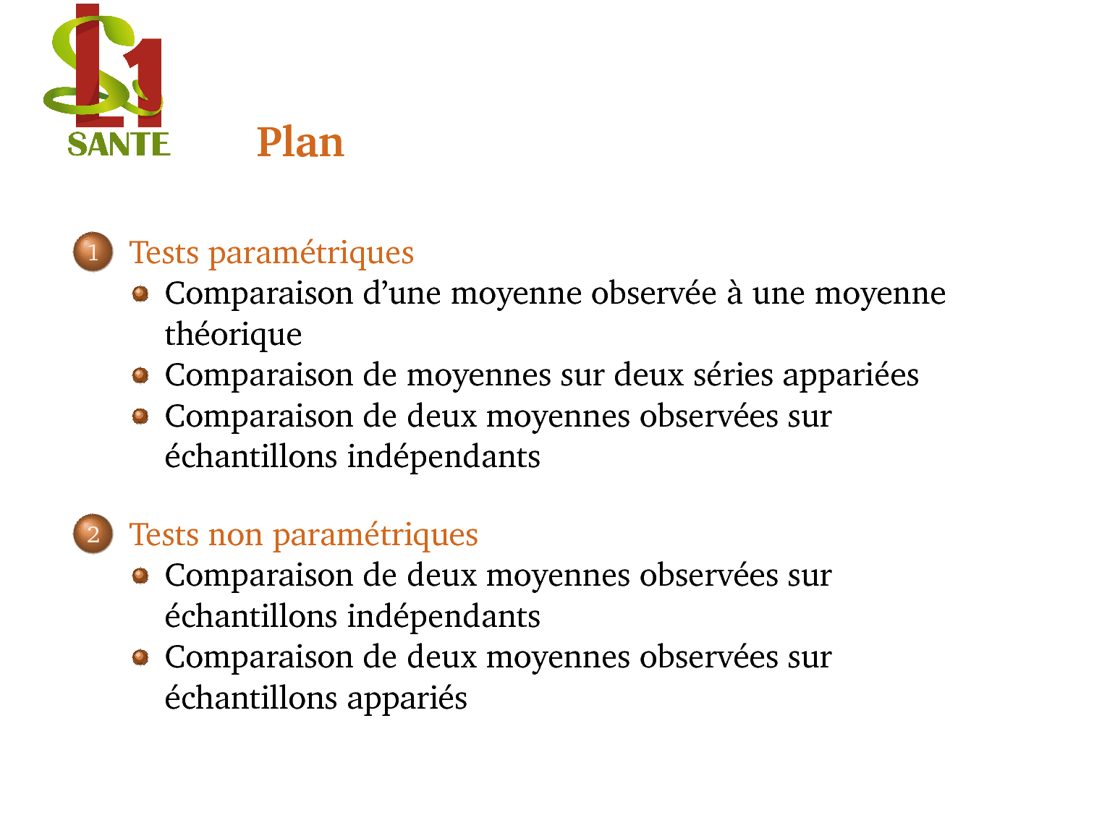
Plan

Slide 3
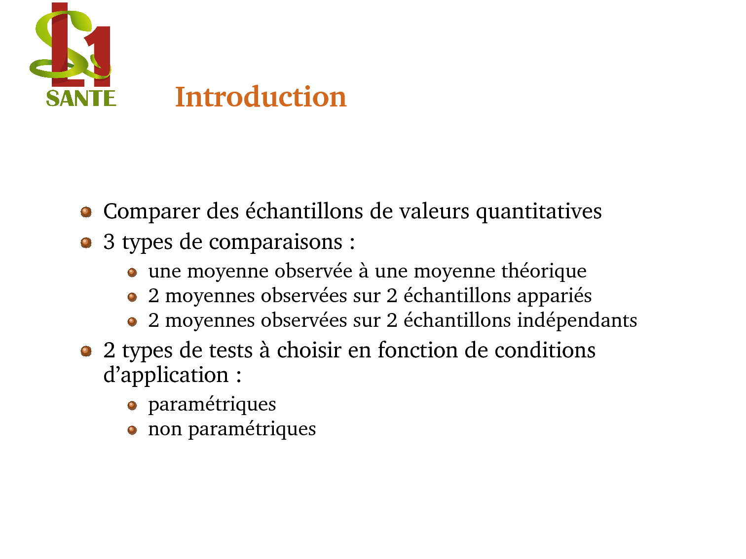
Introduction

Slide 4
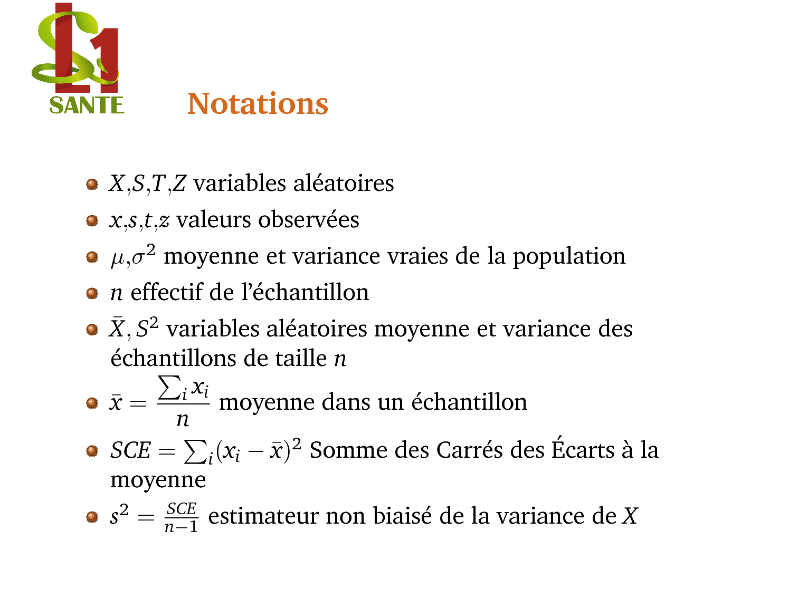
Notations

Slide 5
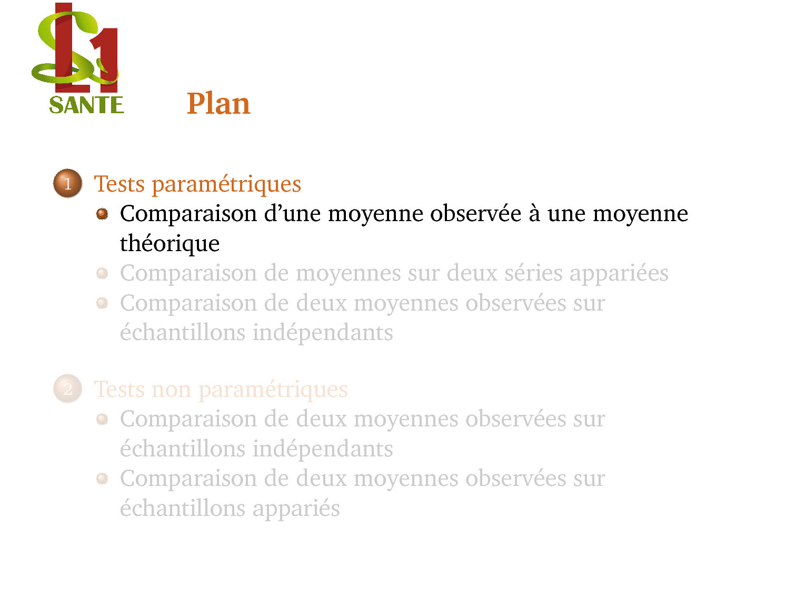
Moyenne observée vs théorique

Slide 6
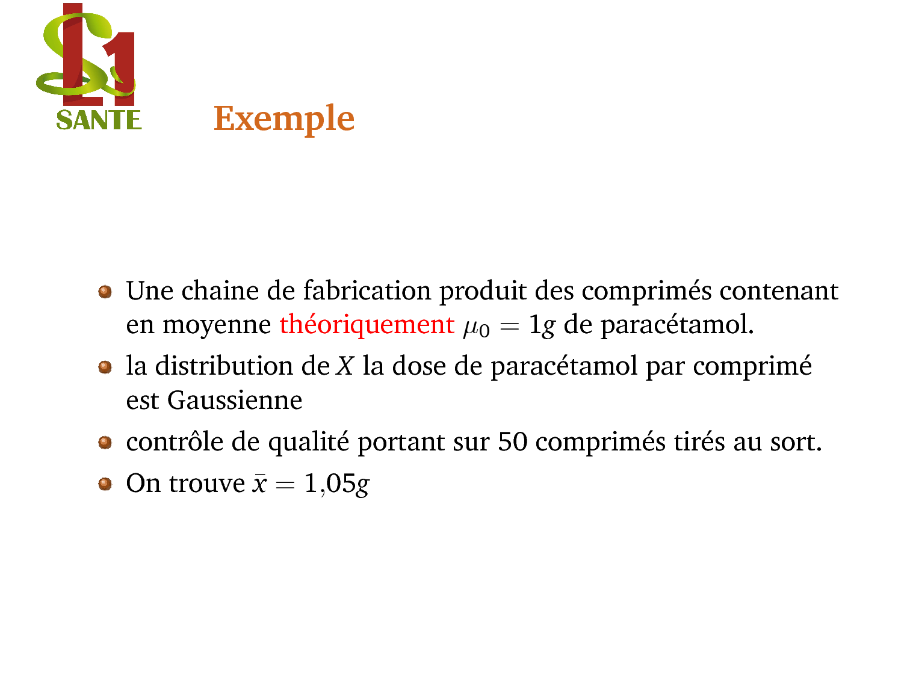
Exemple 1/3

Slide 7
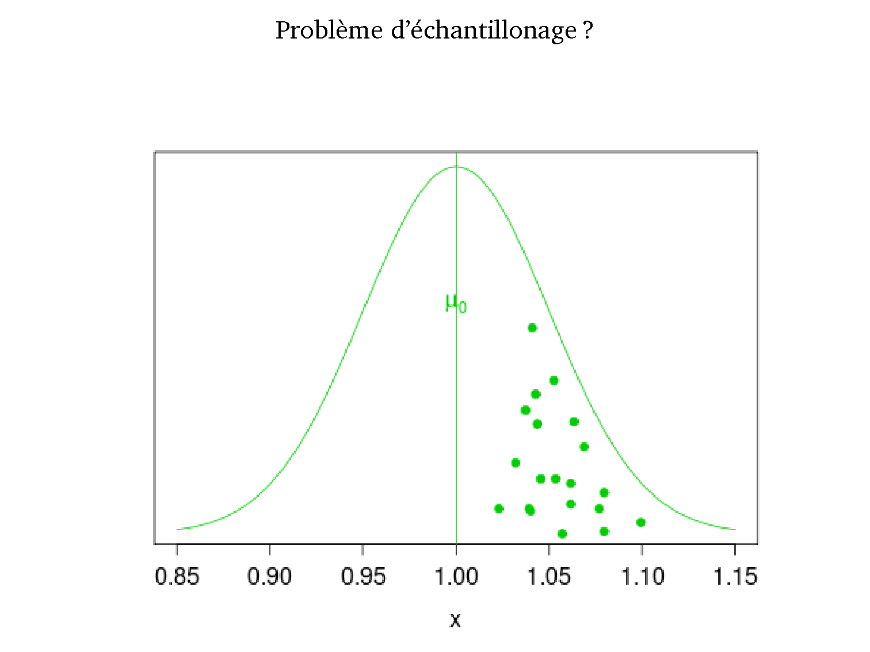
Exemple 2/3

Slide 8
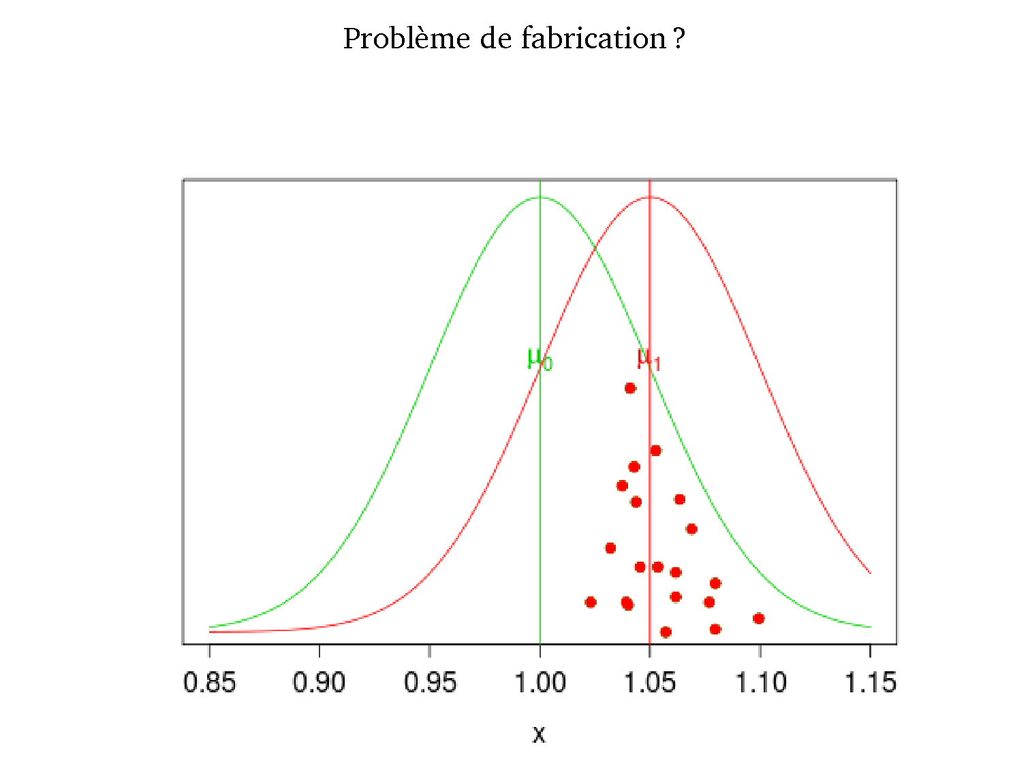
Exemple 3/3

Slide 9
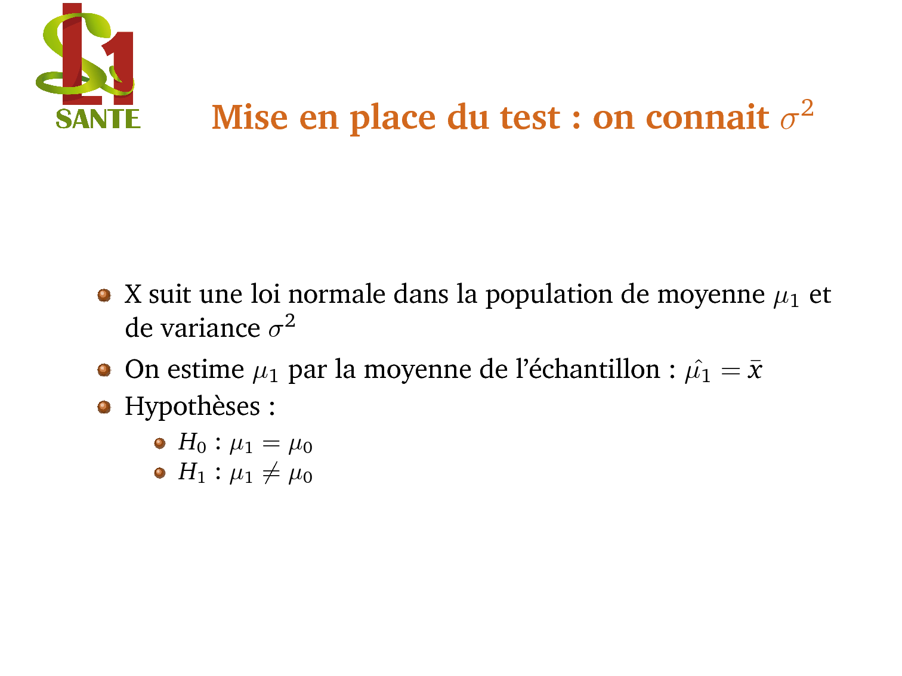
Mise en place du test Z

Slide 10
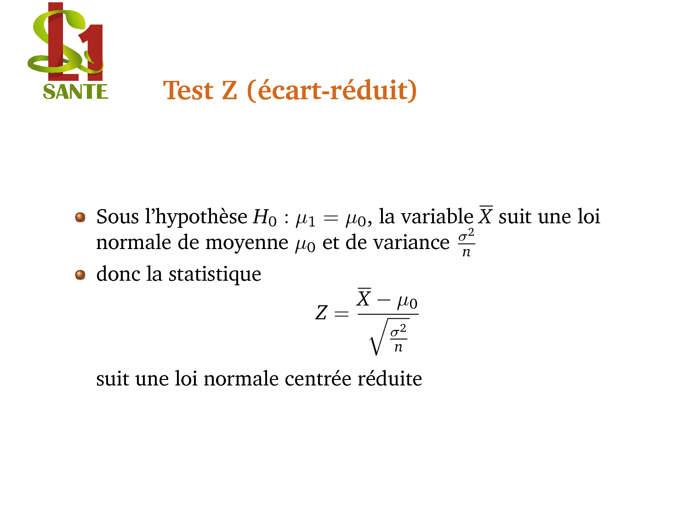
Test Z

Slide 11
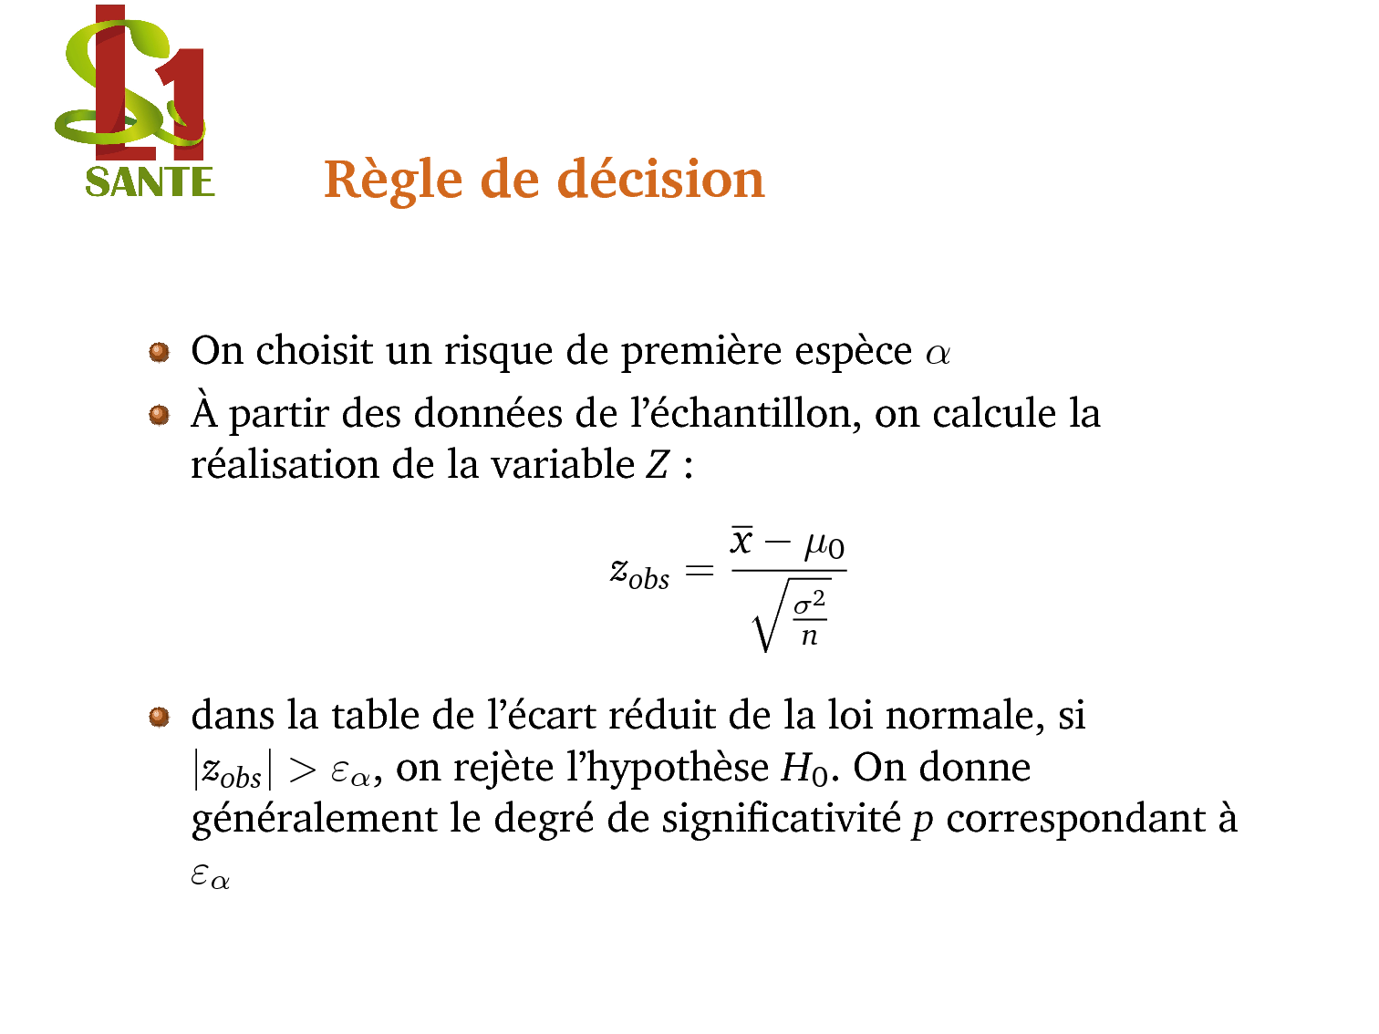
Décision

Slide 12
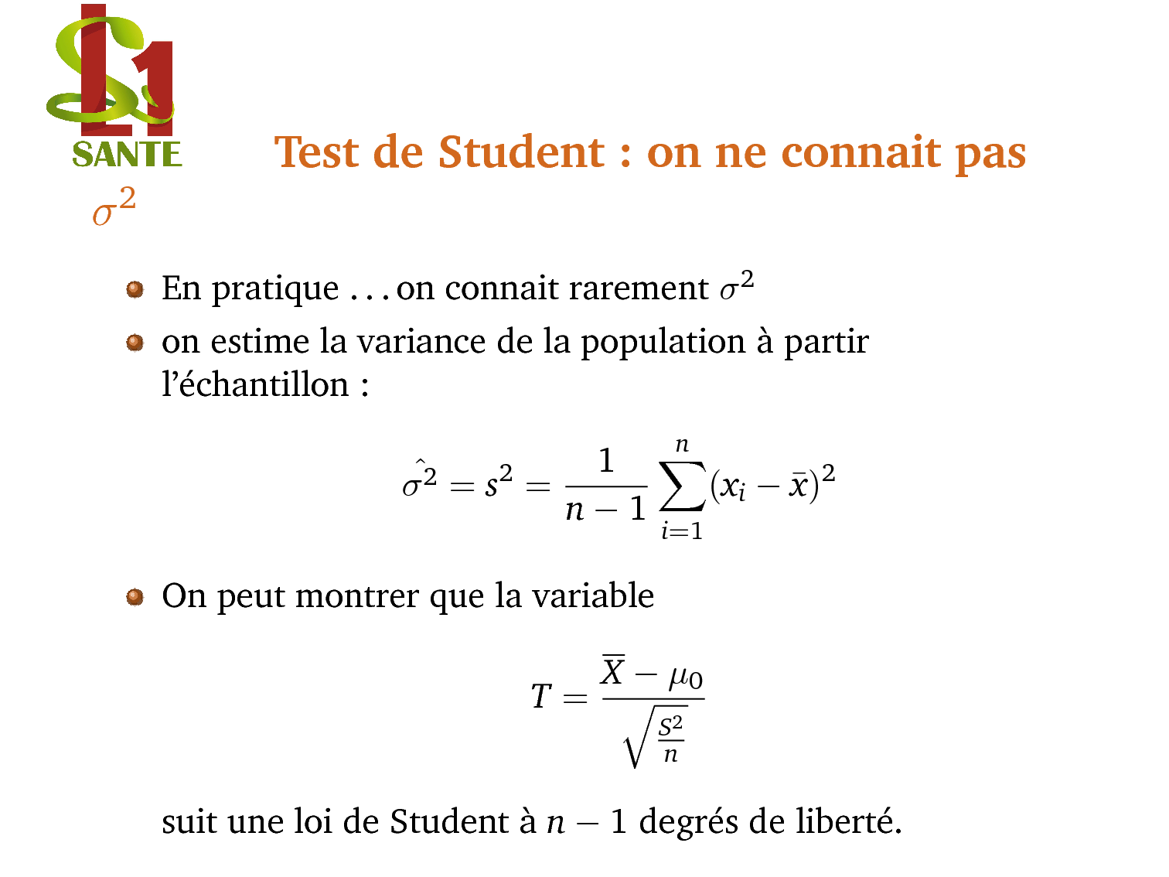
Test de Student

Slide 13
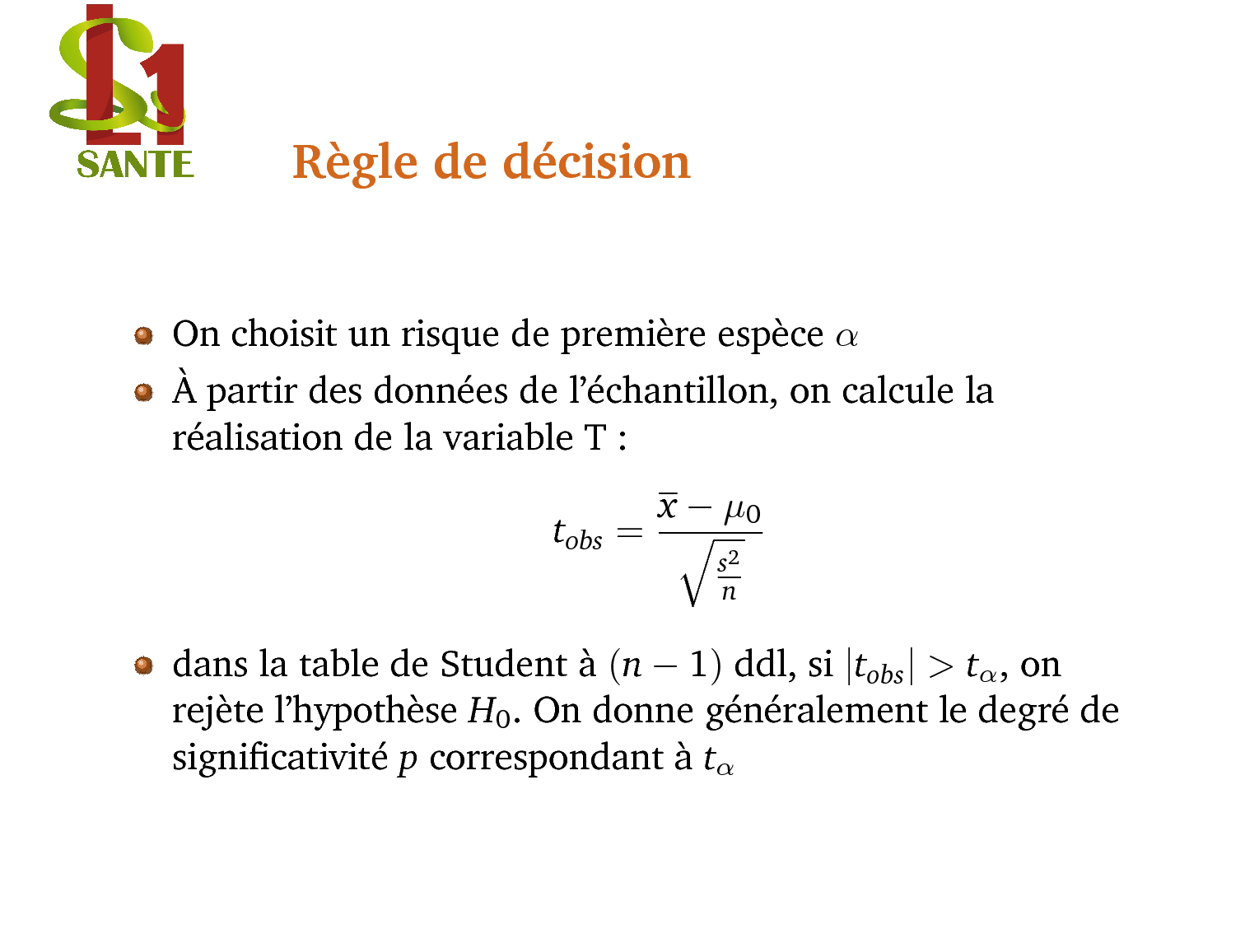
Décision

Slide 14
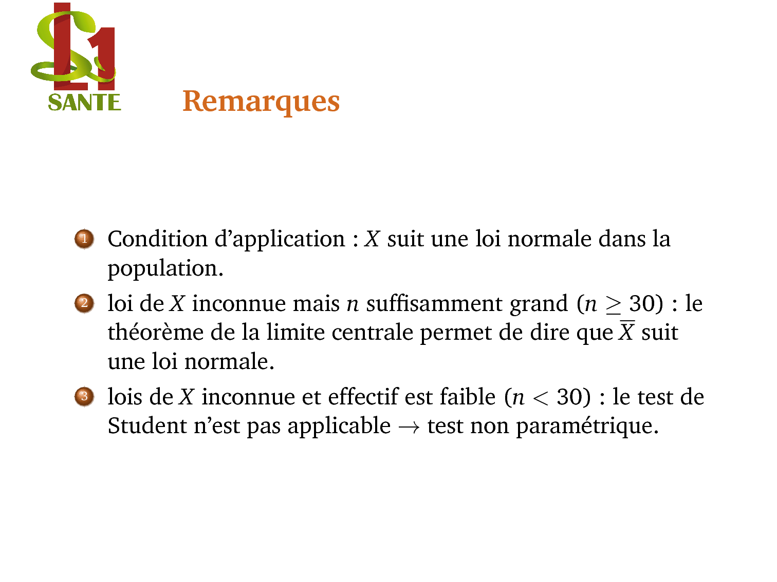
Remarques

Slide 15
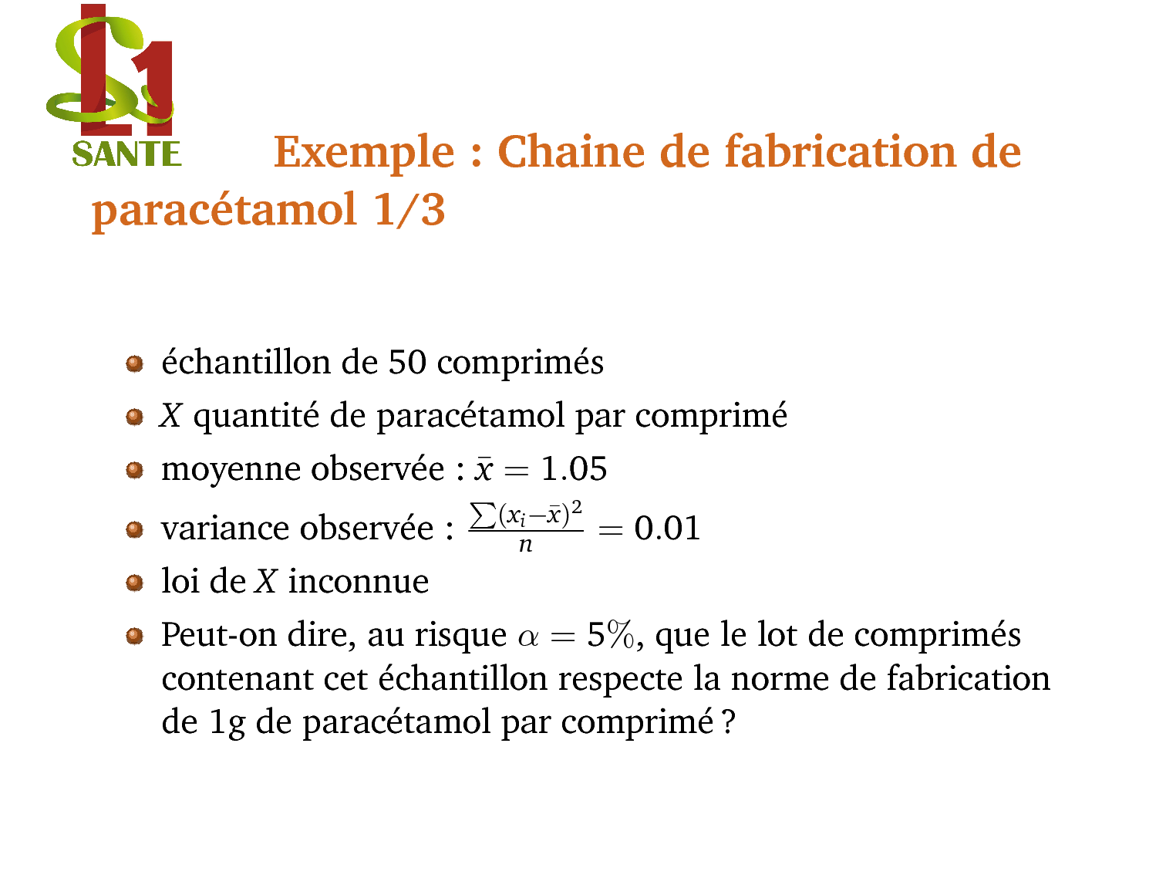
Exemple 1/3

Slide 16
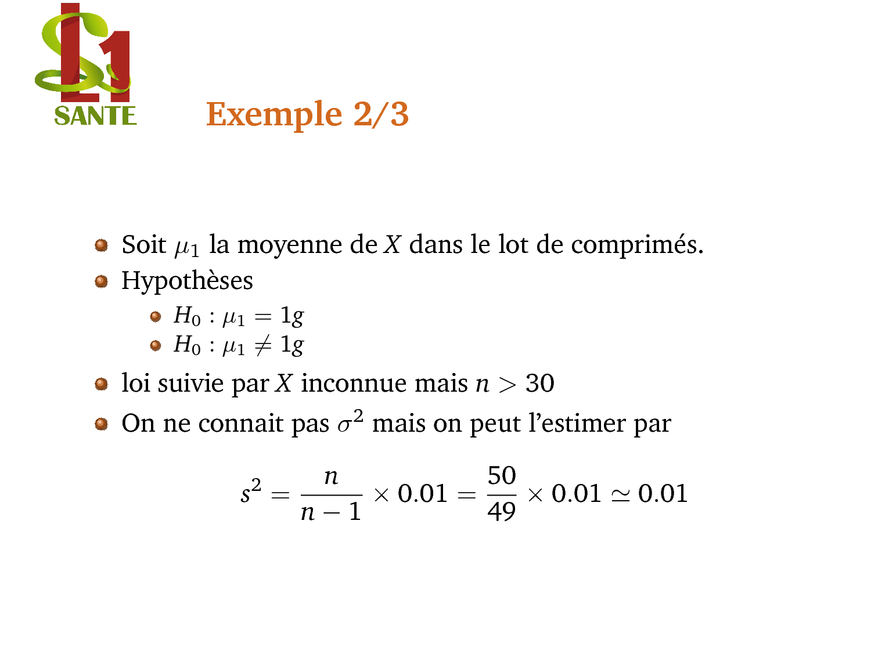
Exemple 2/3

Slide 17
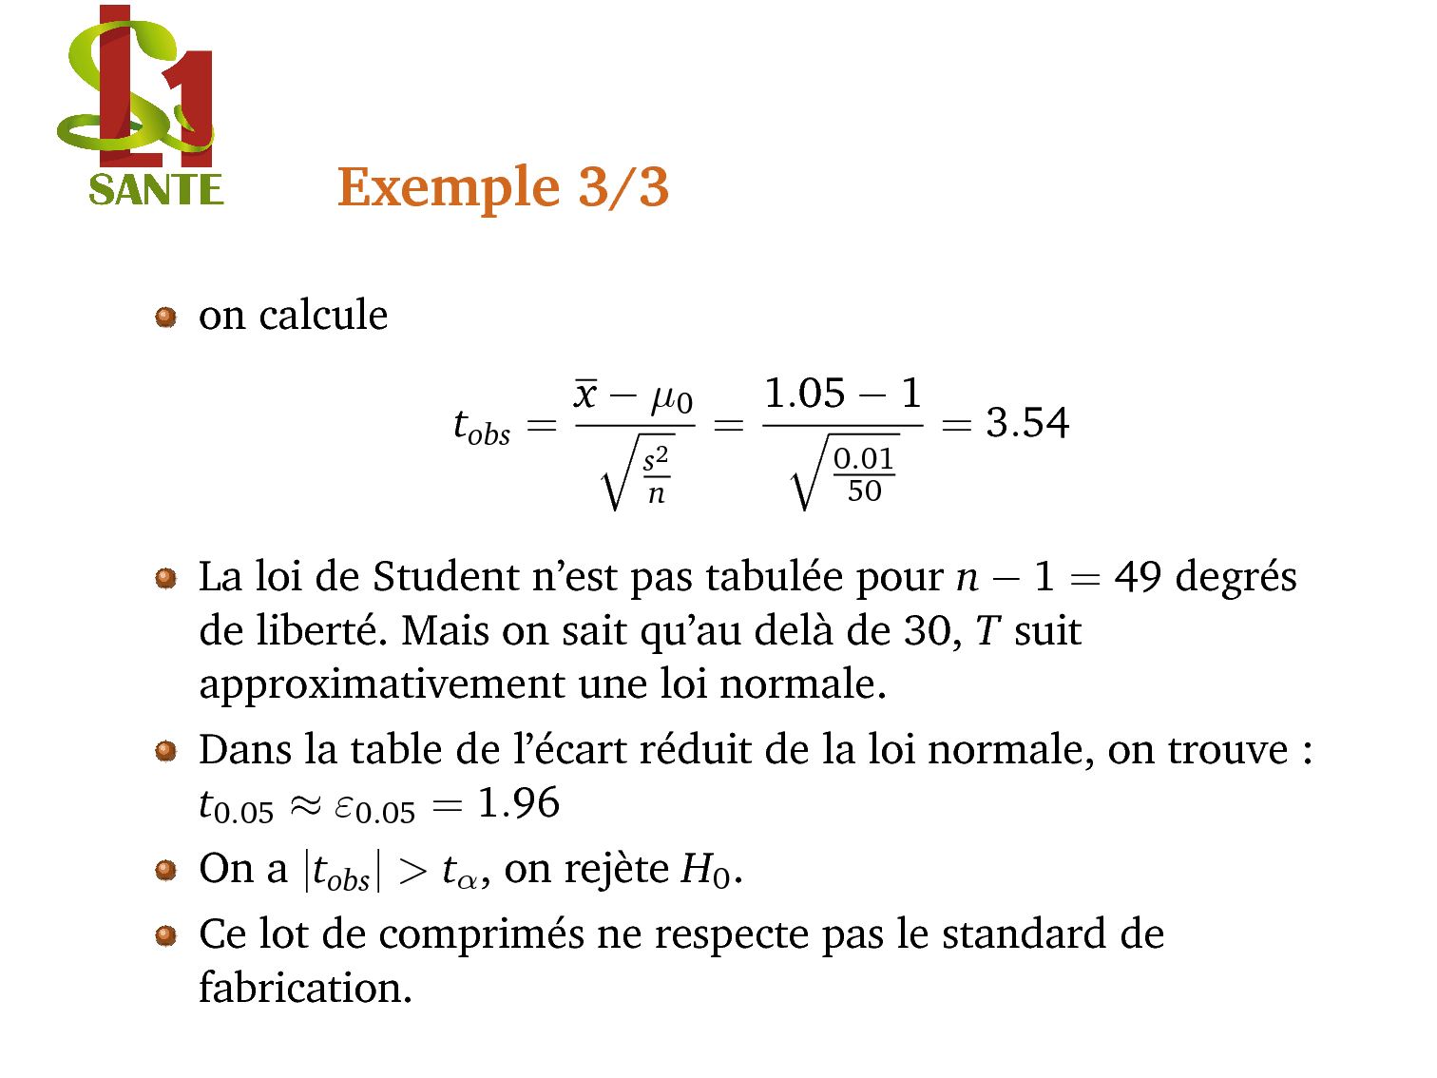
Exemple 3/3

Slide 18
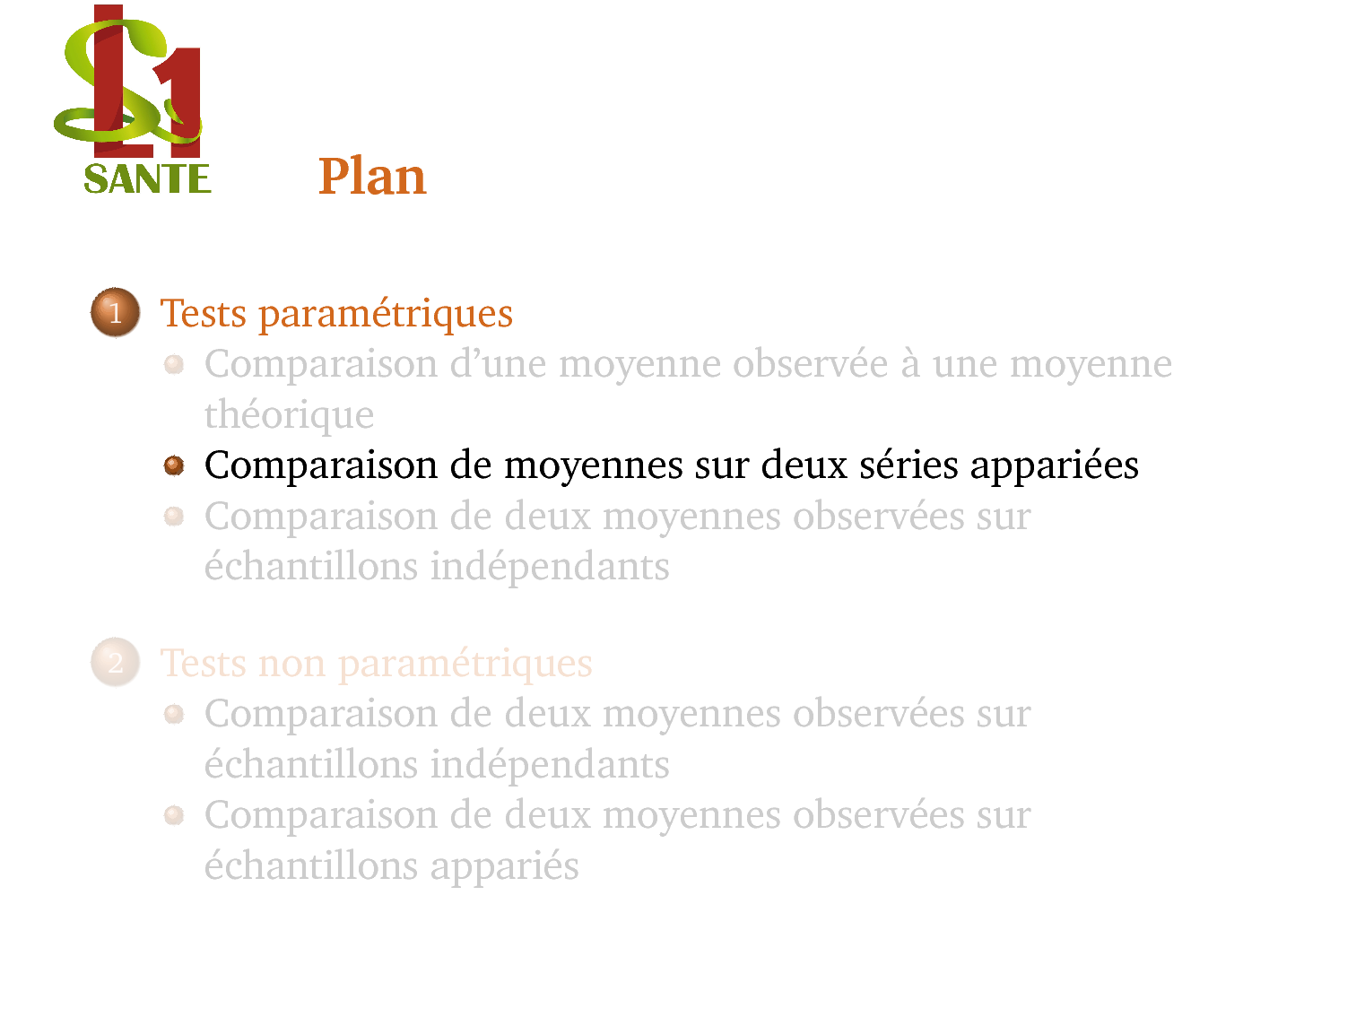
Deux moyennes sur séries appariées

Slide 19
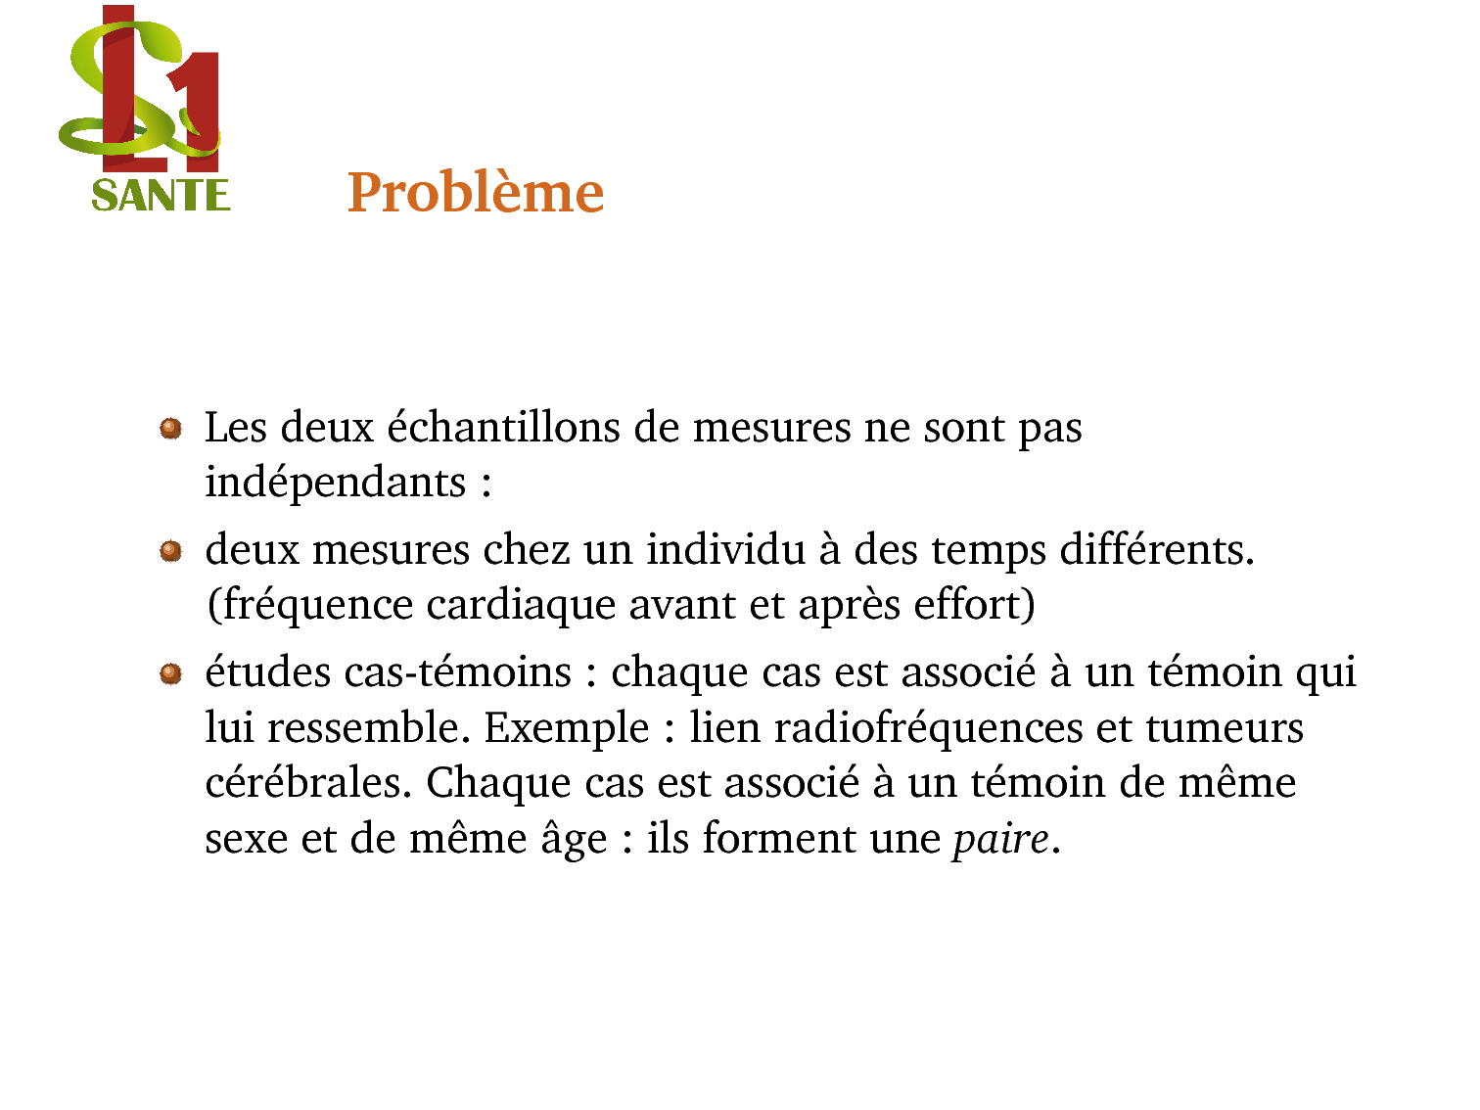
Problème 1/2

Slide 20
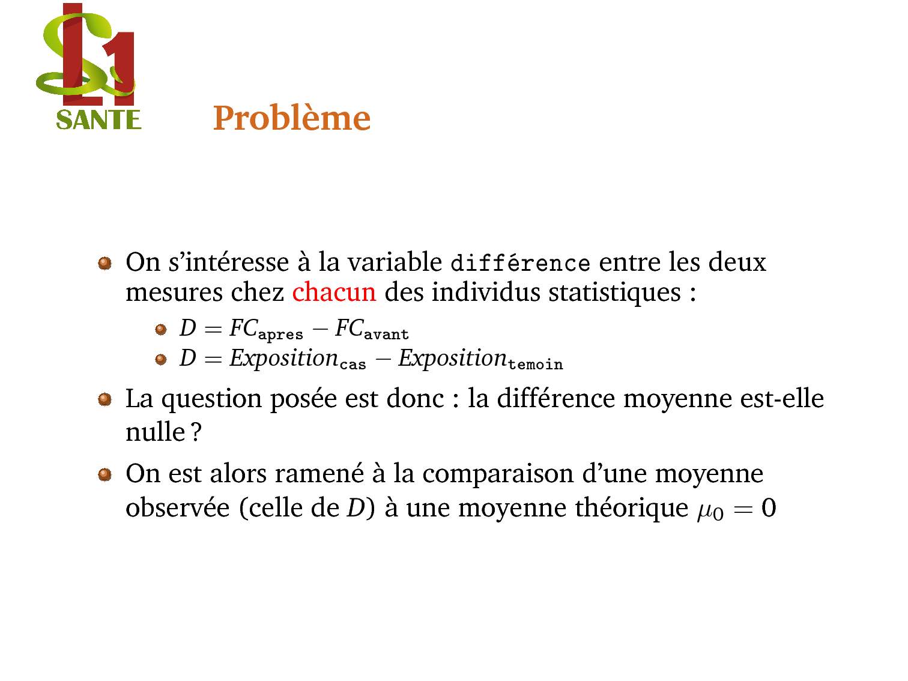
Problème 2/2

Slide 21
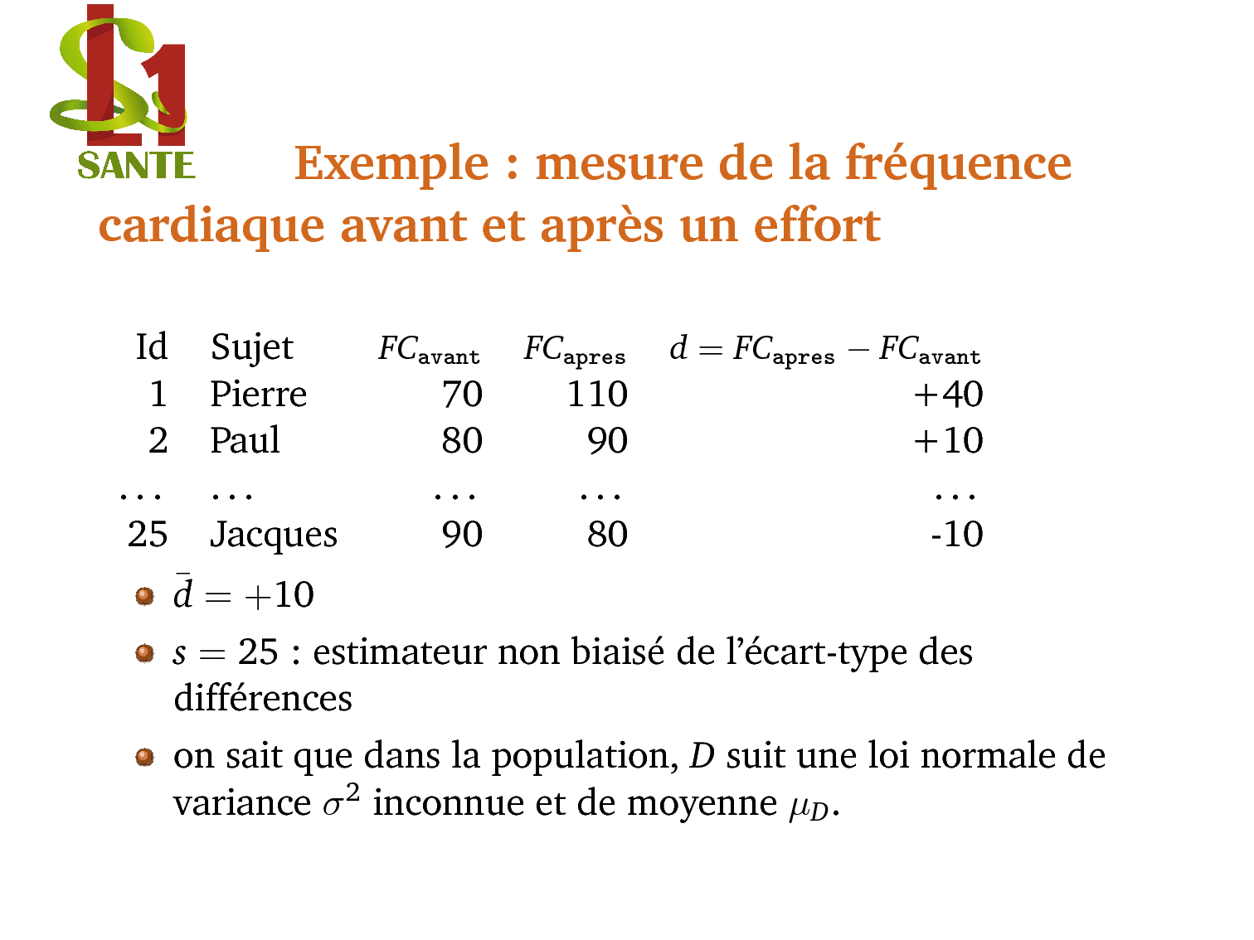
Exemple 1/3

Slide 22
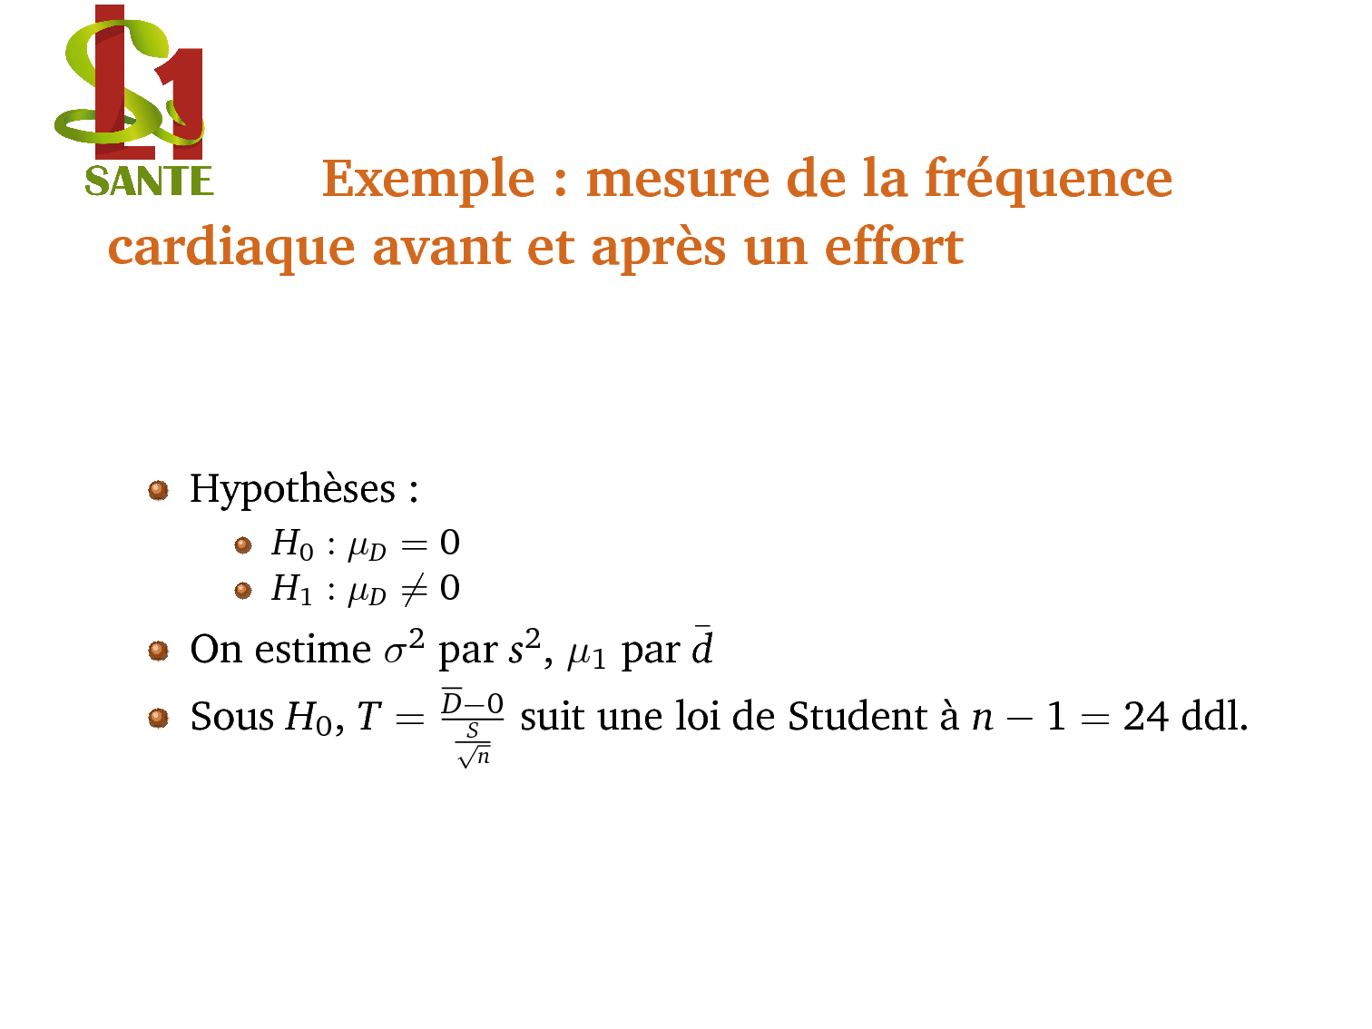
Exemple 2/3

Slide 23
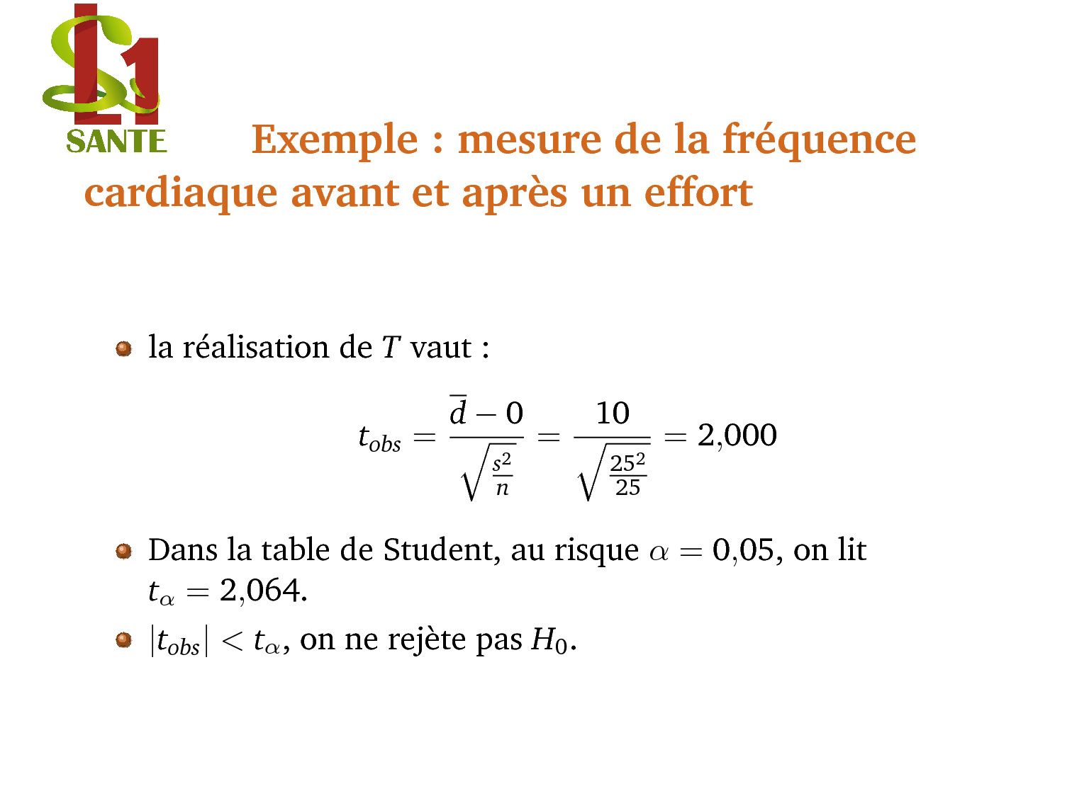
Exemple 3/3

Slide 24
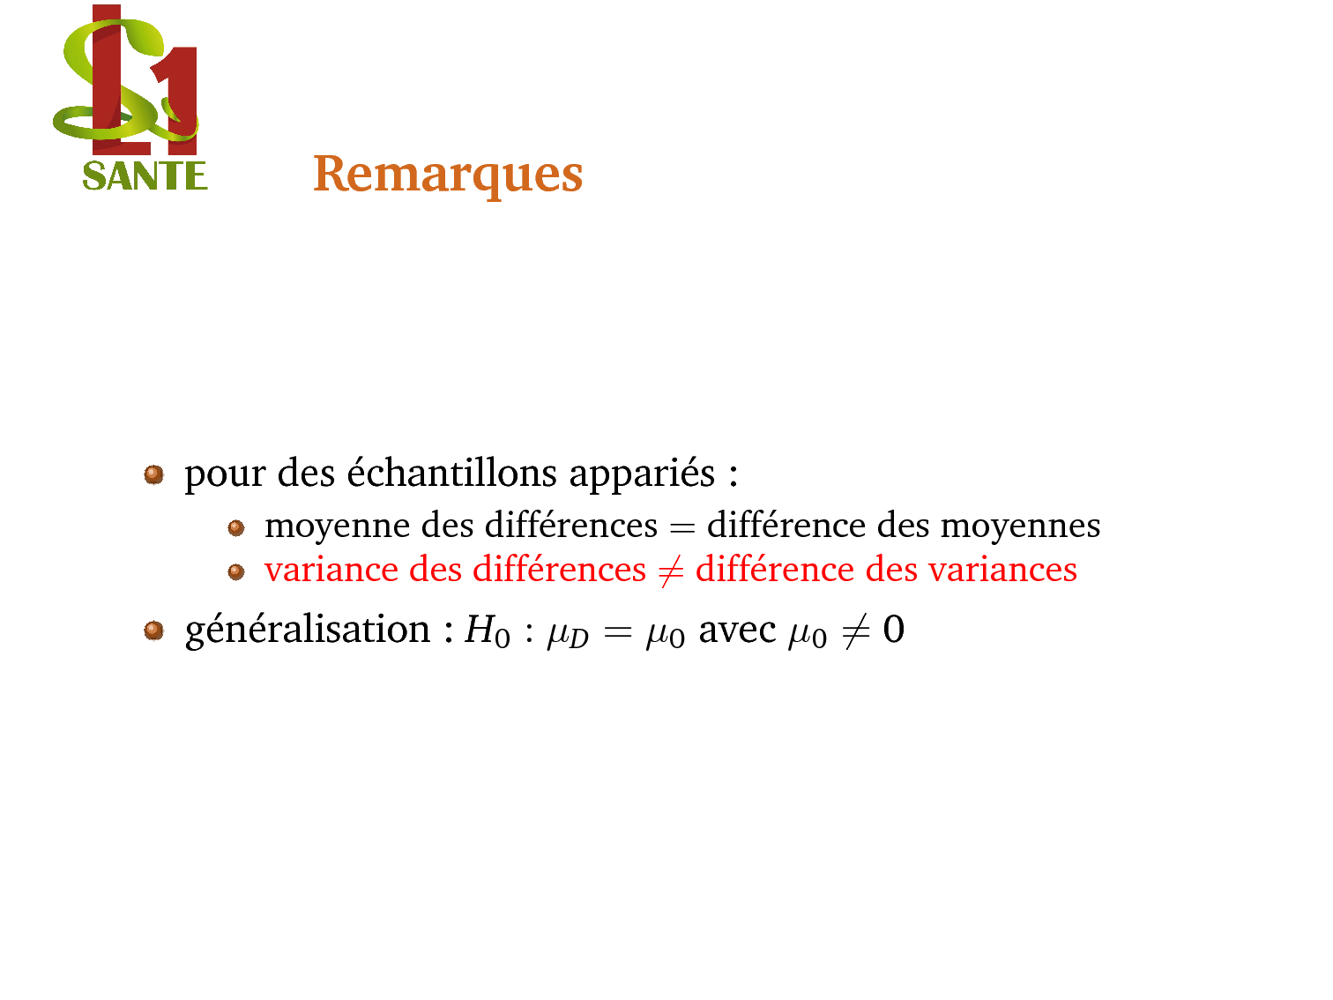
Remarques

Slide 25
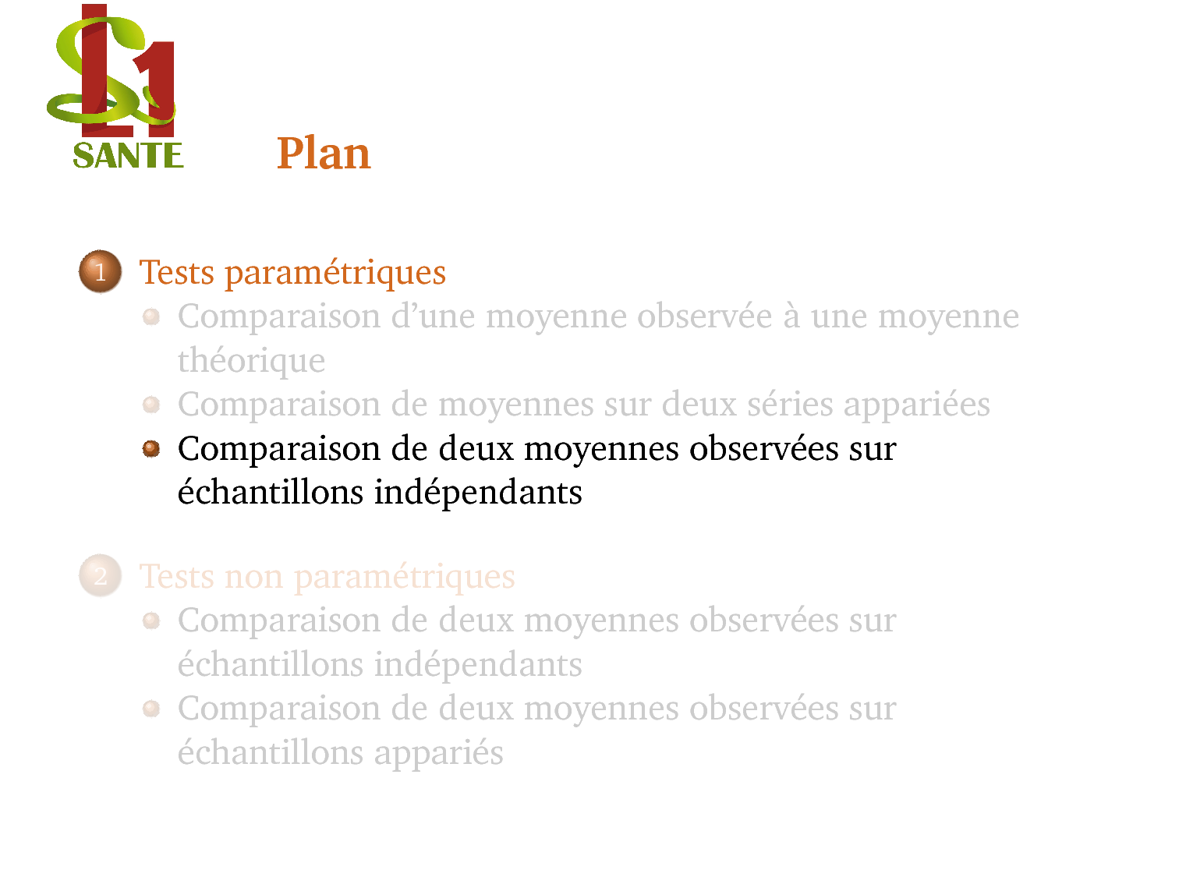
Deux moyennes observées sur échantillons indépendants

Slide 26
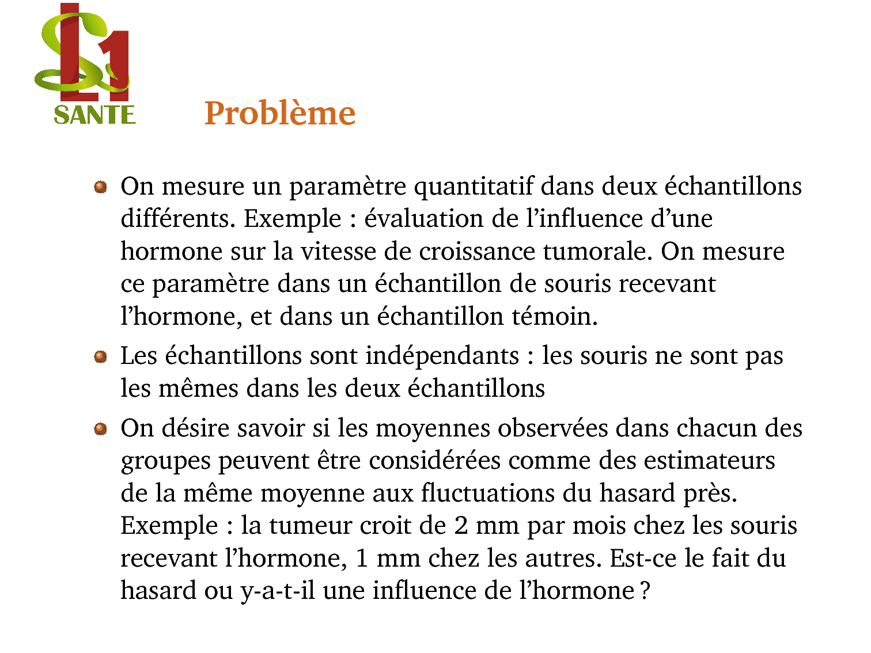
Problème

Slide 27
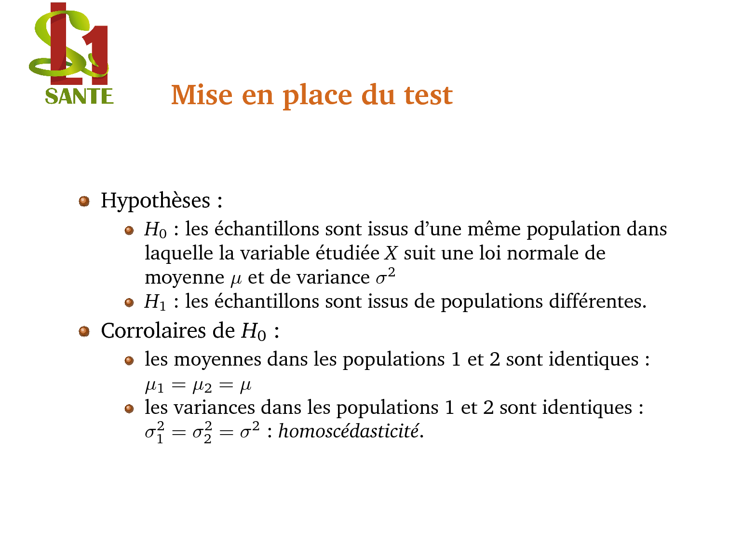
Mise en place du test 1/2

Slide 28
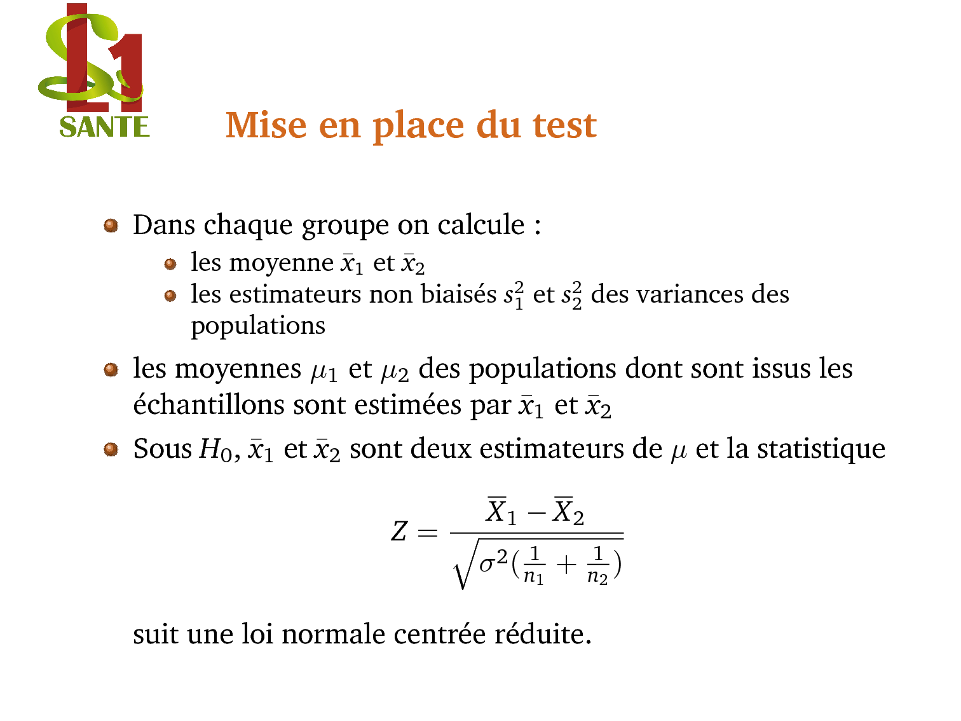
Mise en place du test 2/2

Slide 29
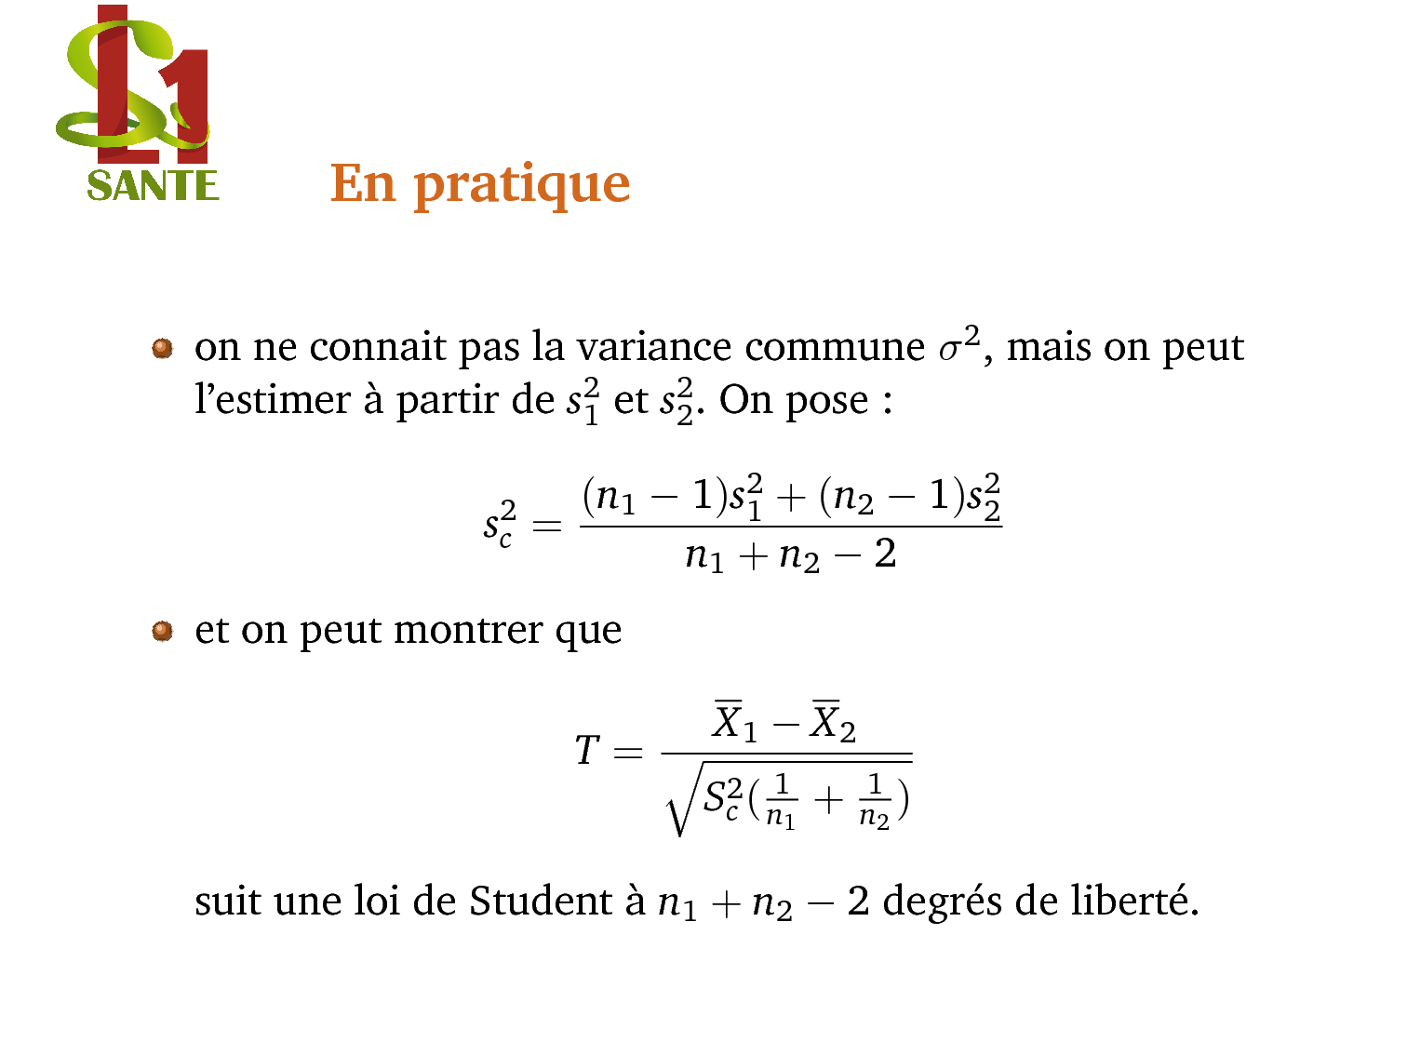
En pratique

Slide 30
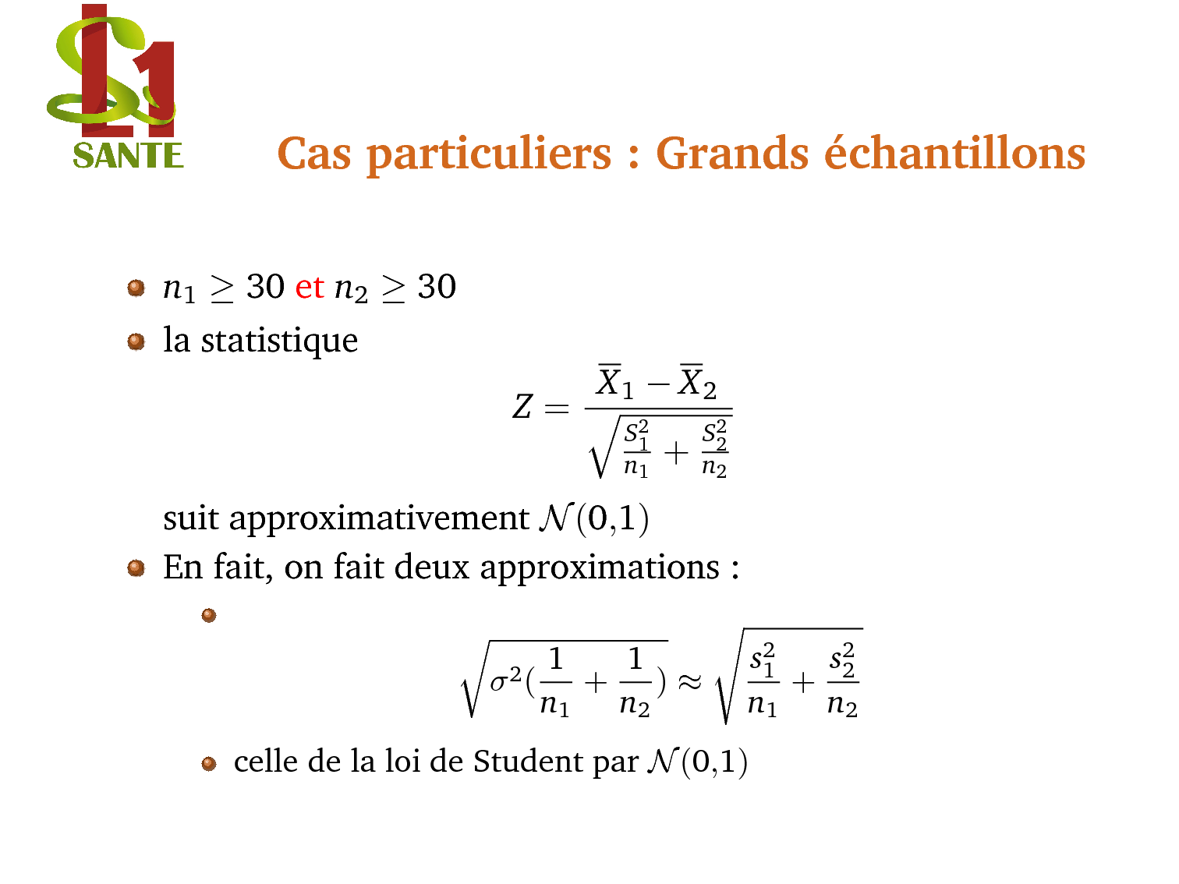
Grands échantillons

Slide 31
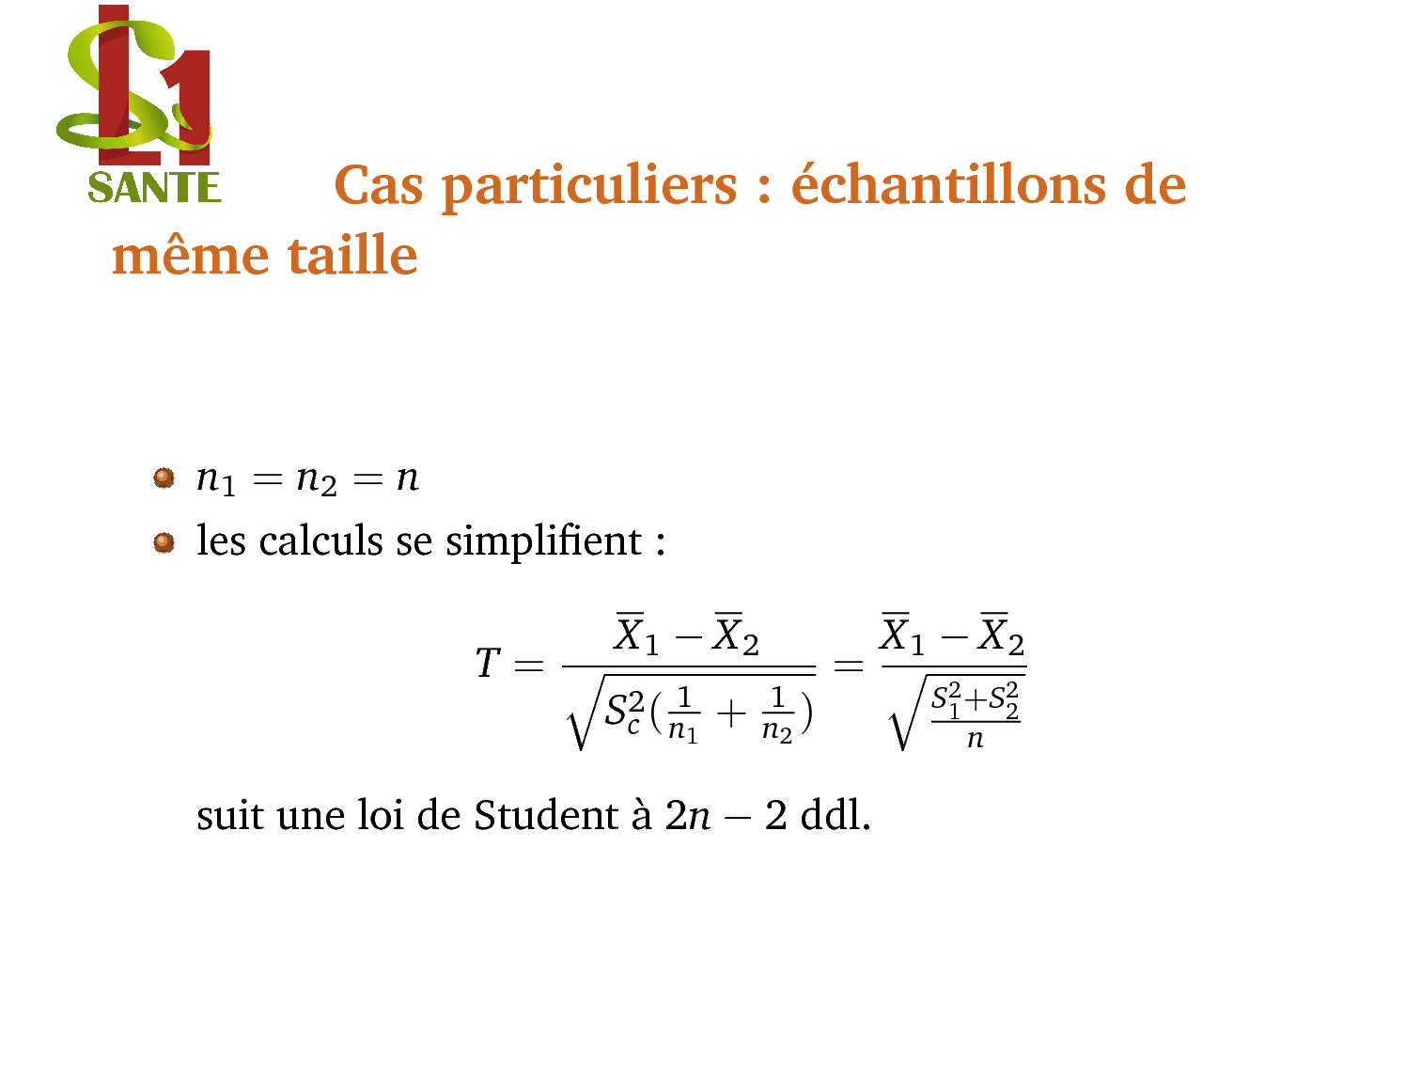
Echantillons de même taille

Slide 32
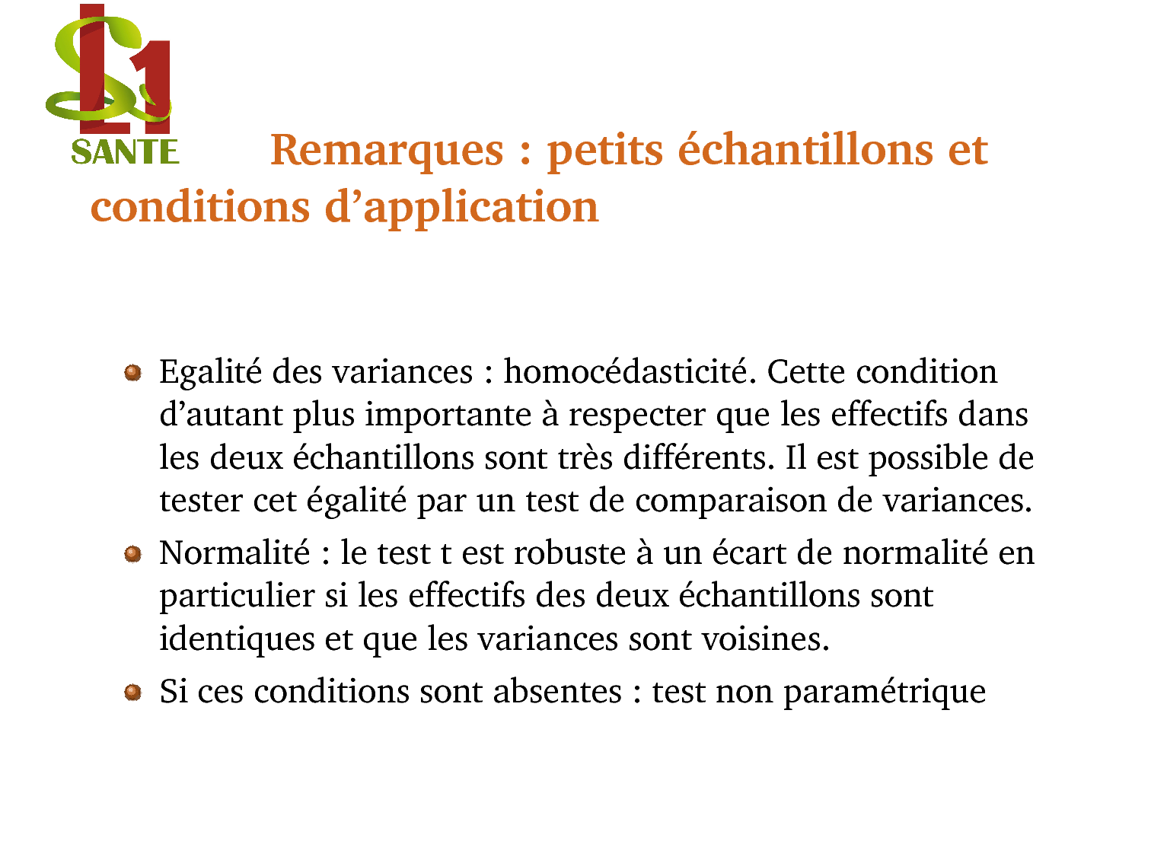
Petits échantillons

Slide 33
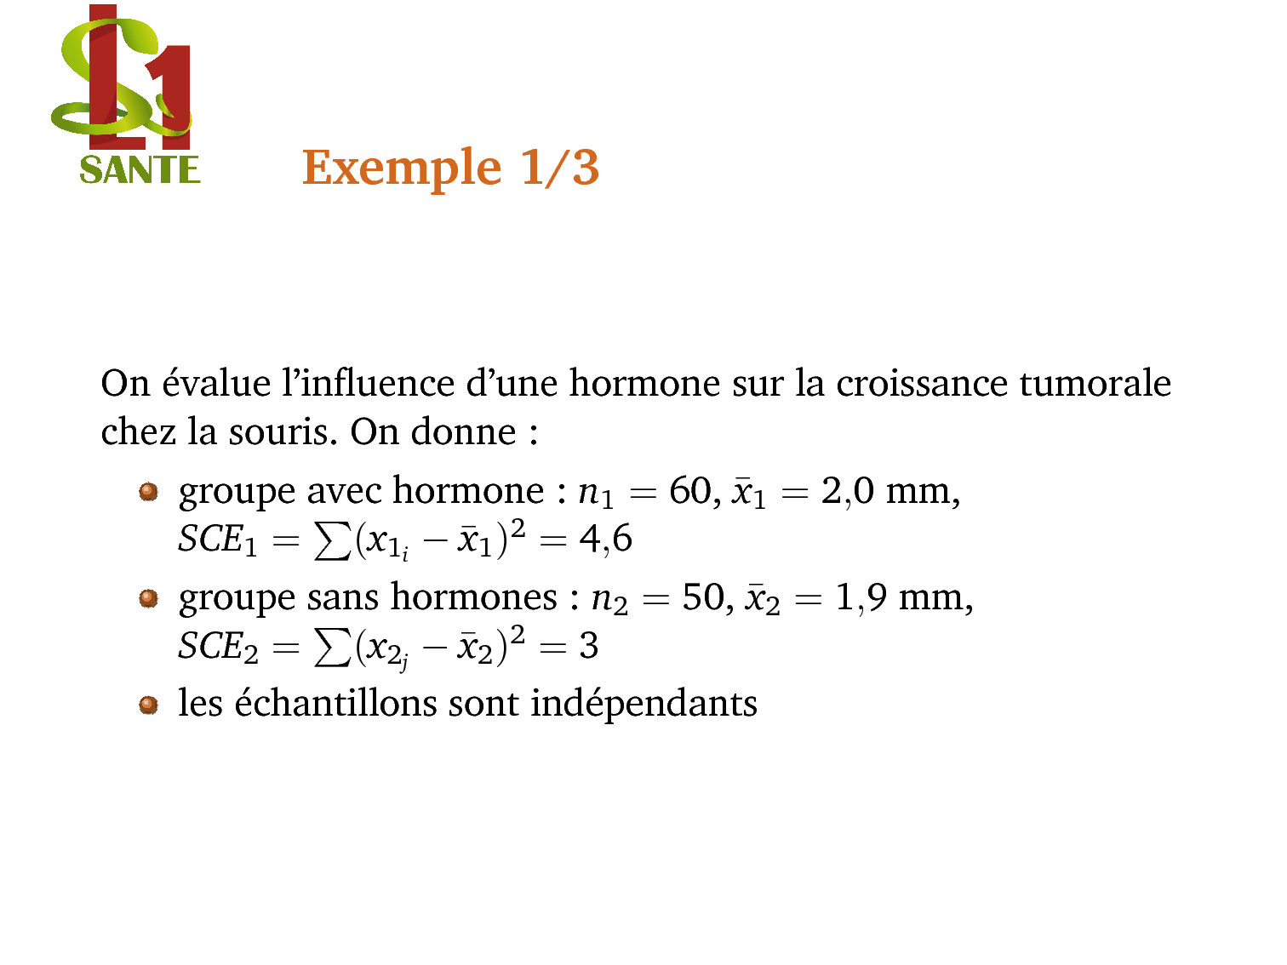
Exemple 1/3

Slide 34
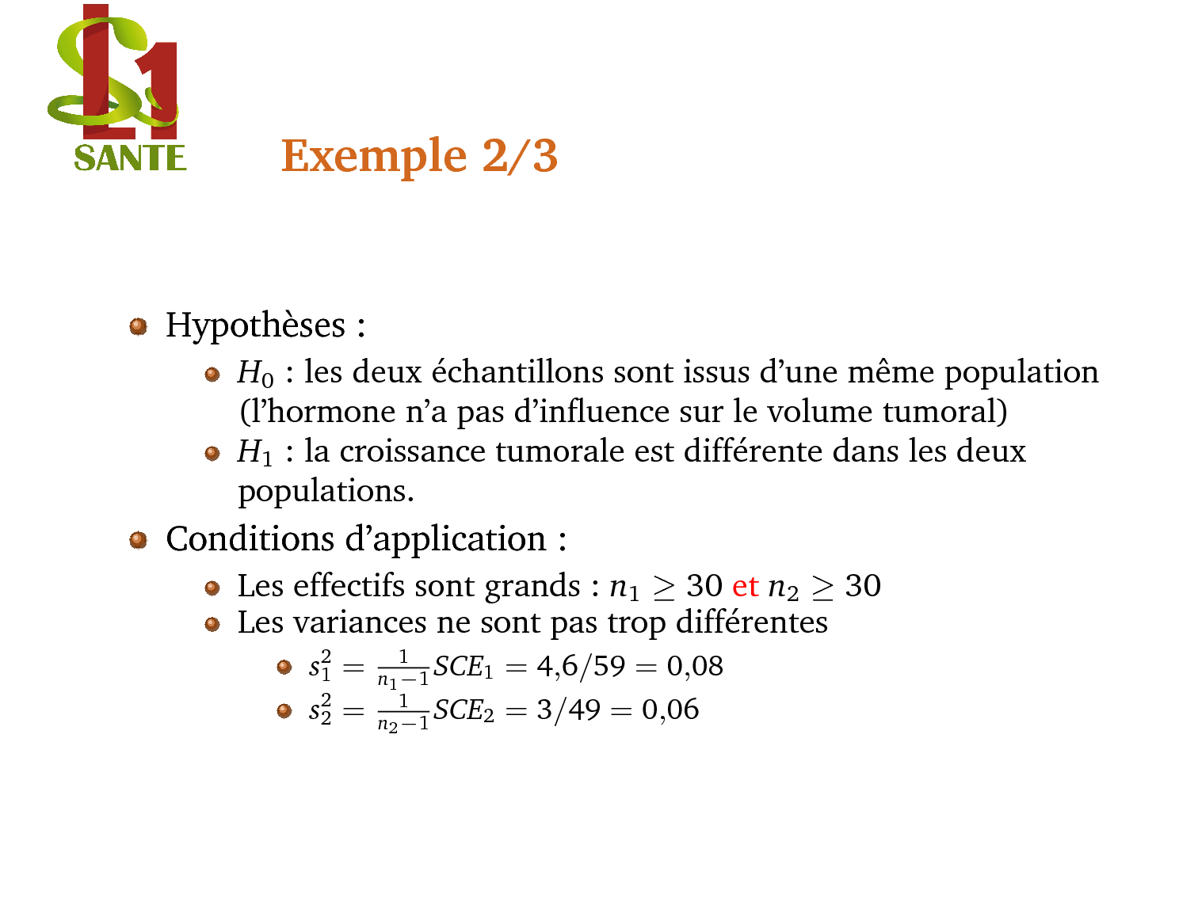
Exemple 2/3

Slide 35
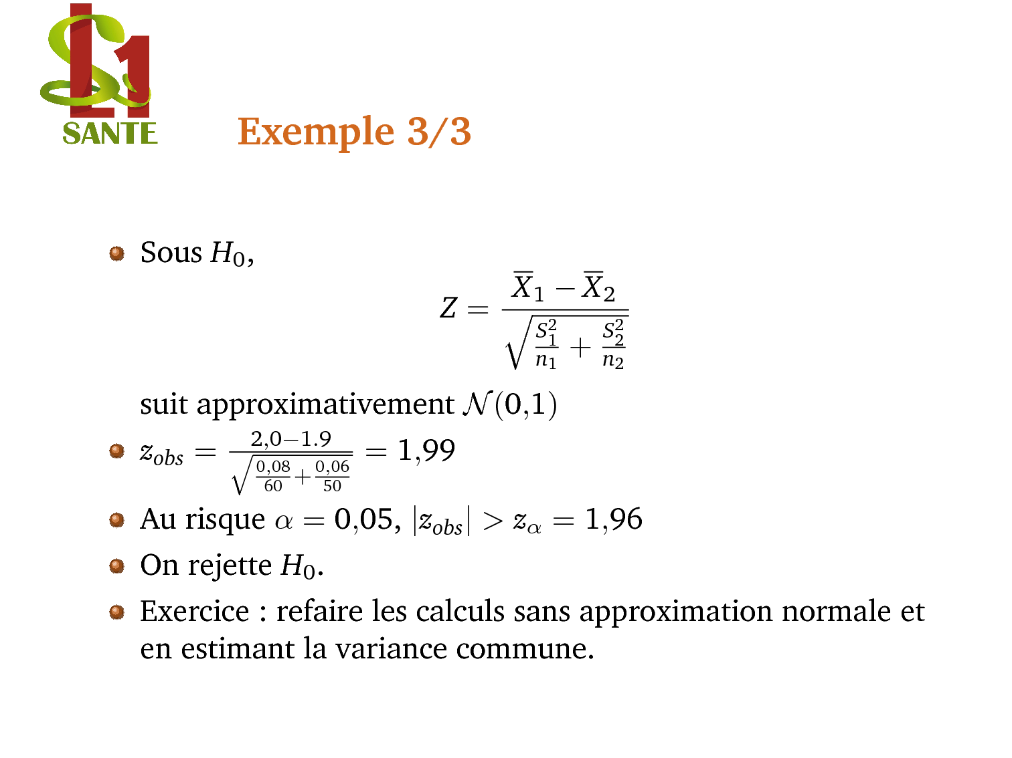
Exemple 3/3

Slide 36
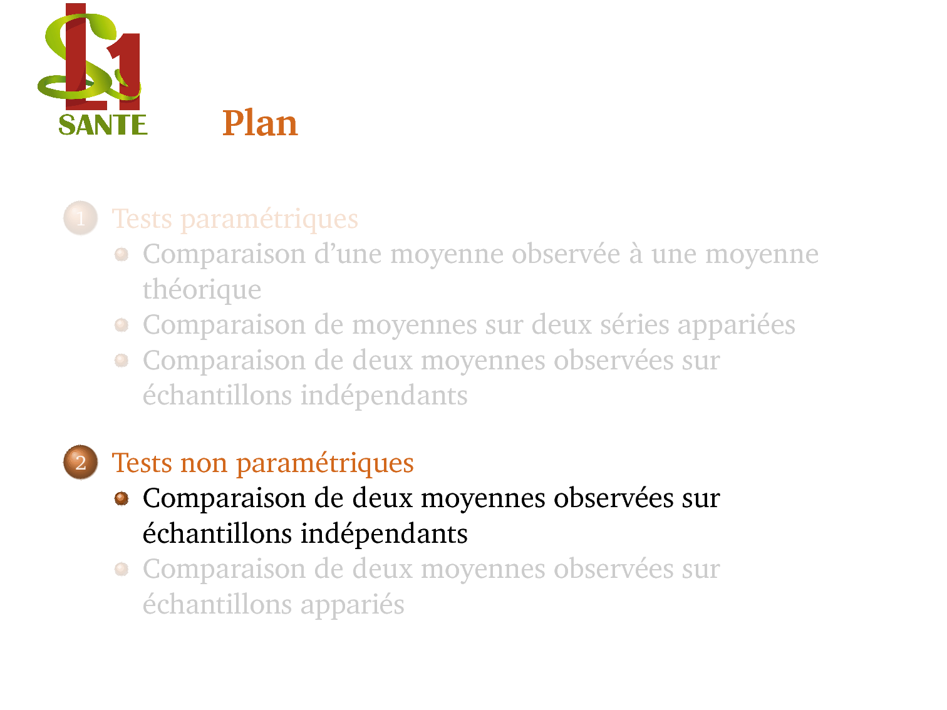
Tests non paramétriques : échantillons indépendants

Slide 37
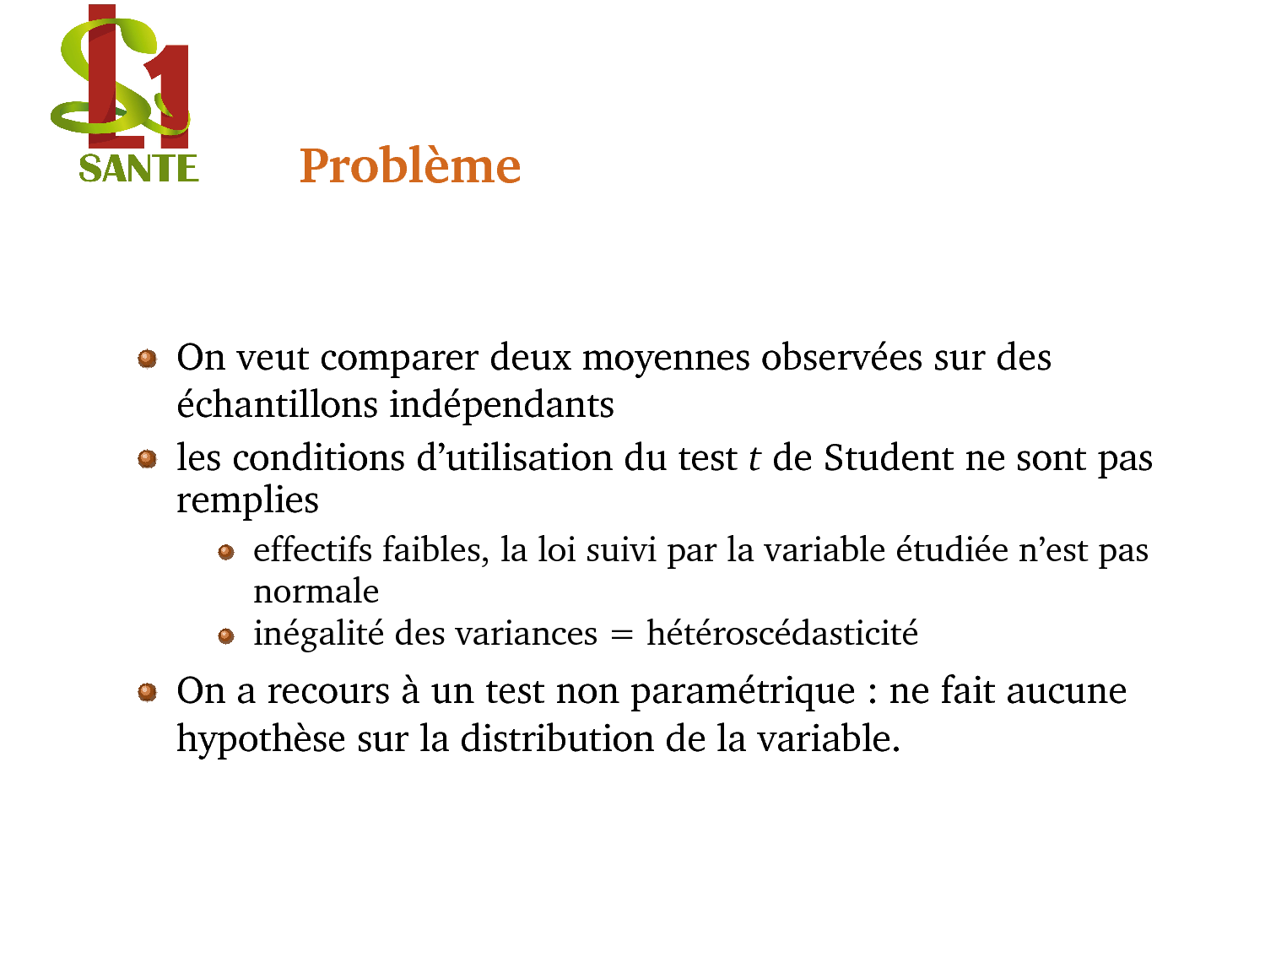
Problème

Slide 38
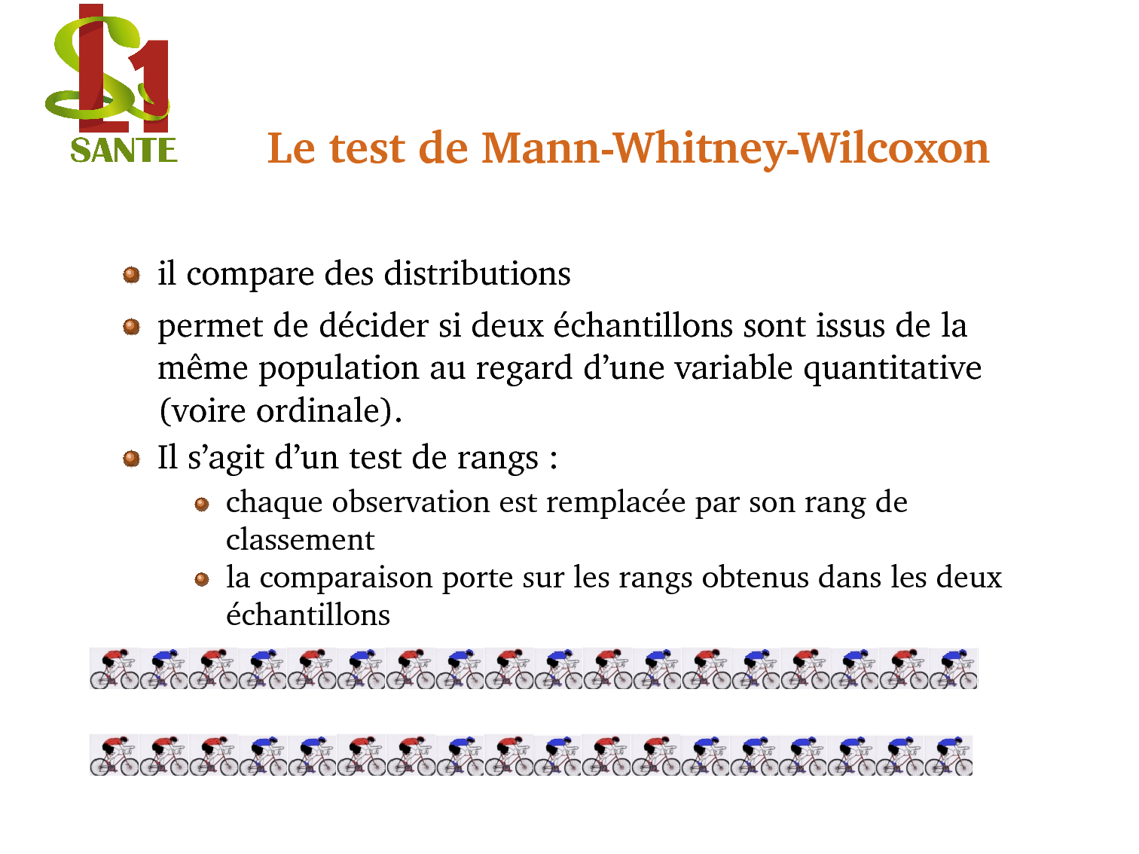
Mann-Whitney-Wilcoxon

Slide 39
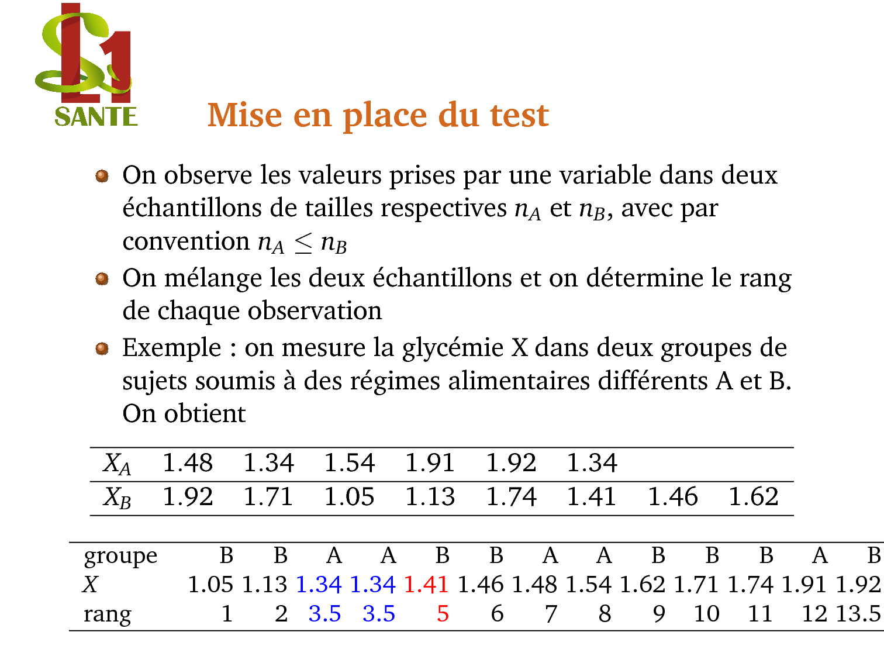
Mise en place du test 1/2

Slide 40
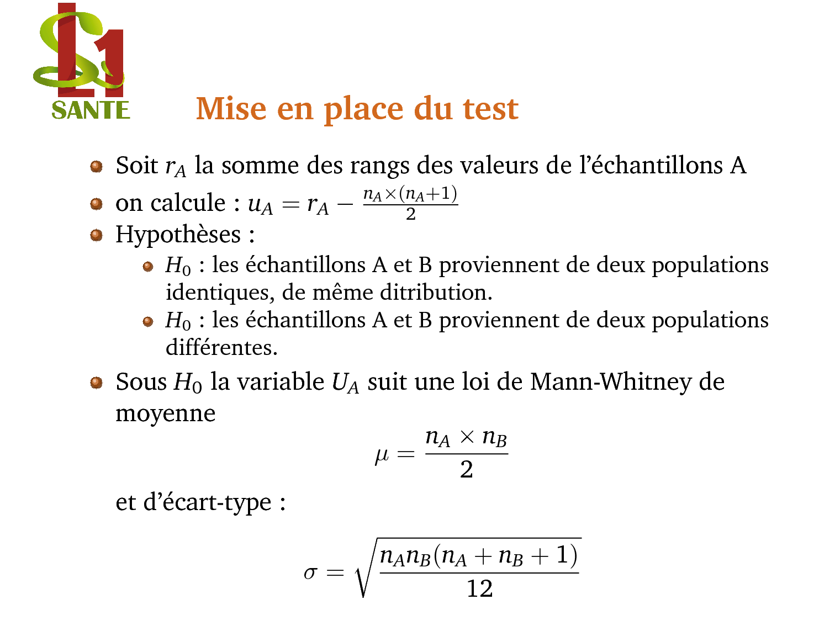
Mise en place du test 2/2

Slide 41
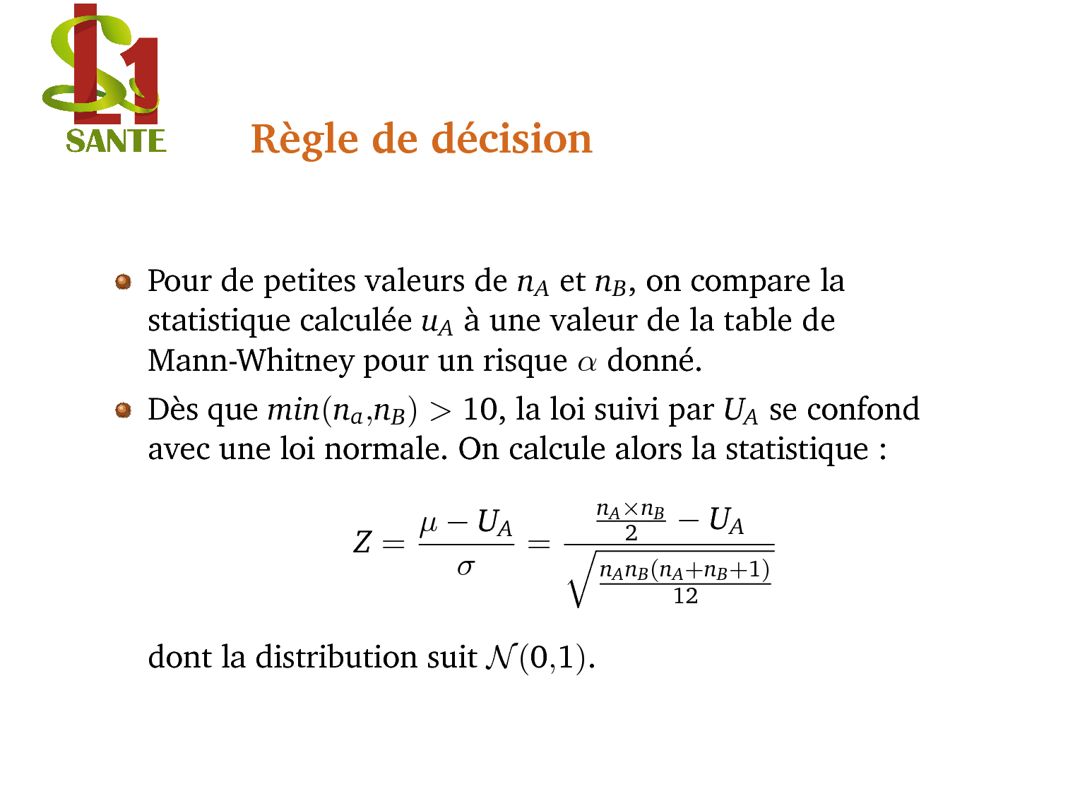
Décision

Slide 42
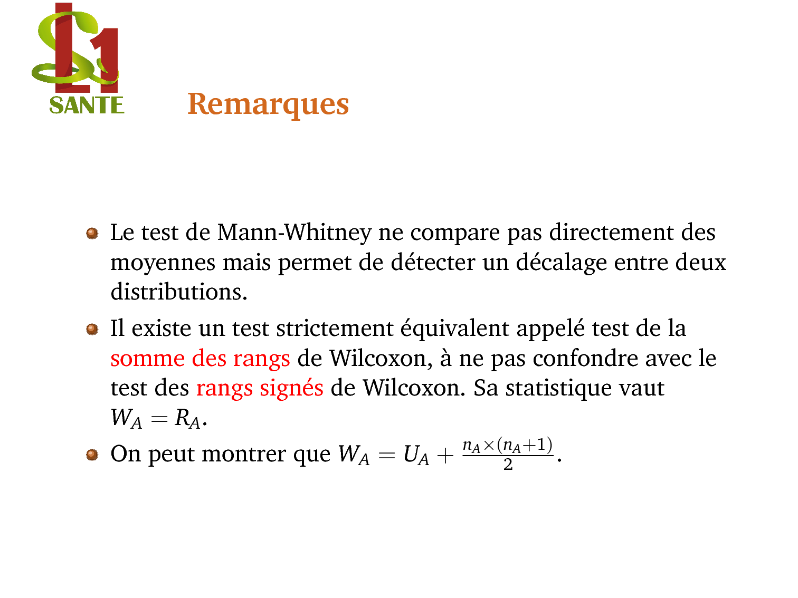
Remarques

Slide 43
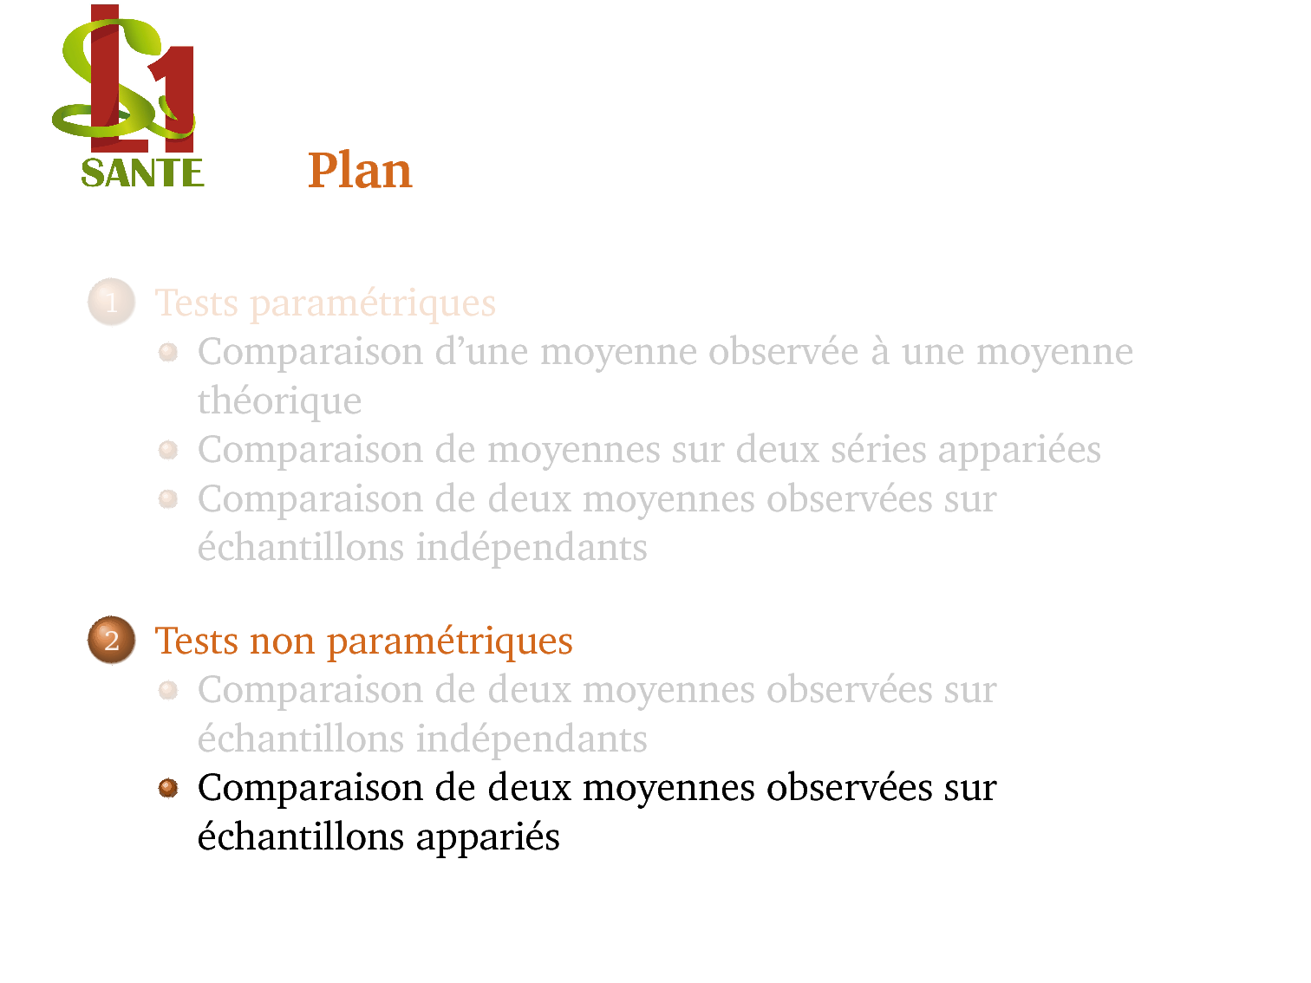
Tests non paramétriques : séries appariées

Slide 44
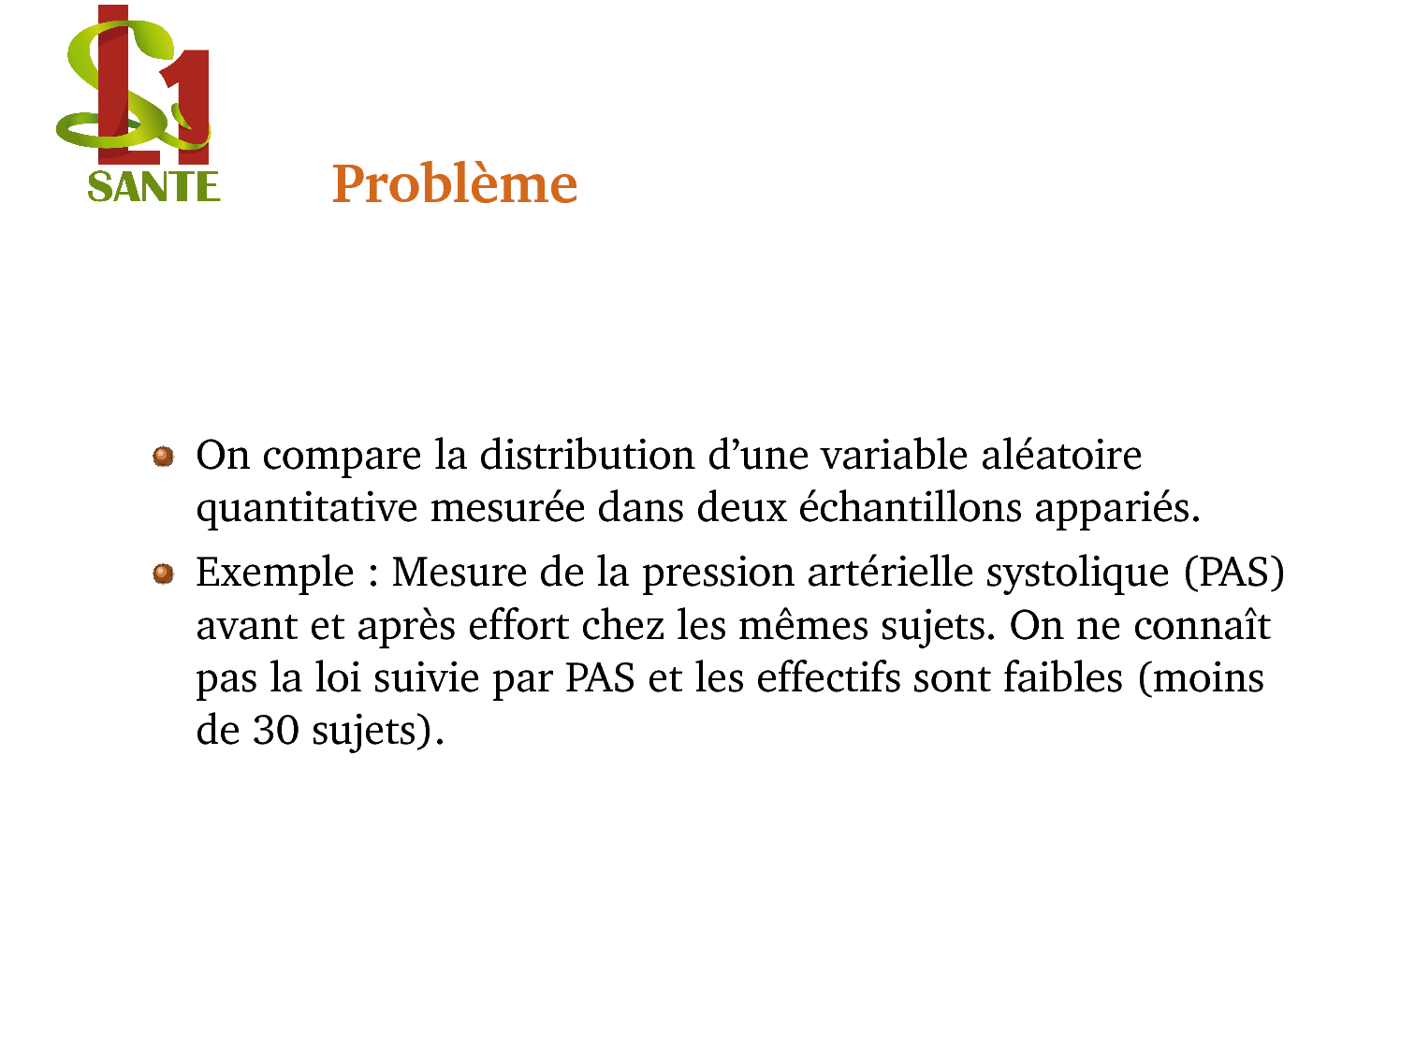
Problème

Slide 45
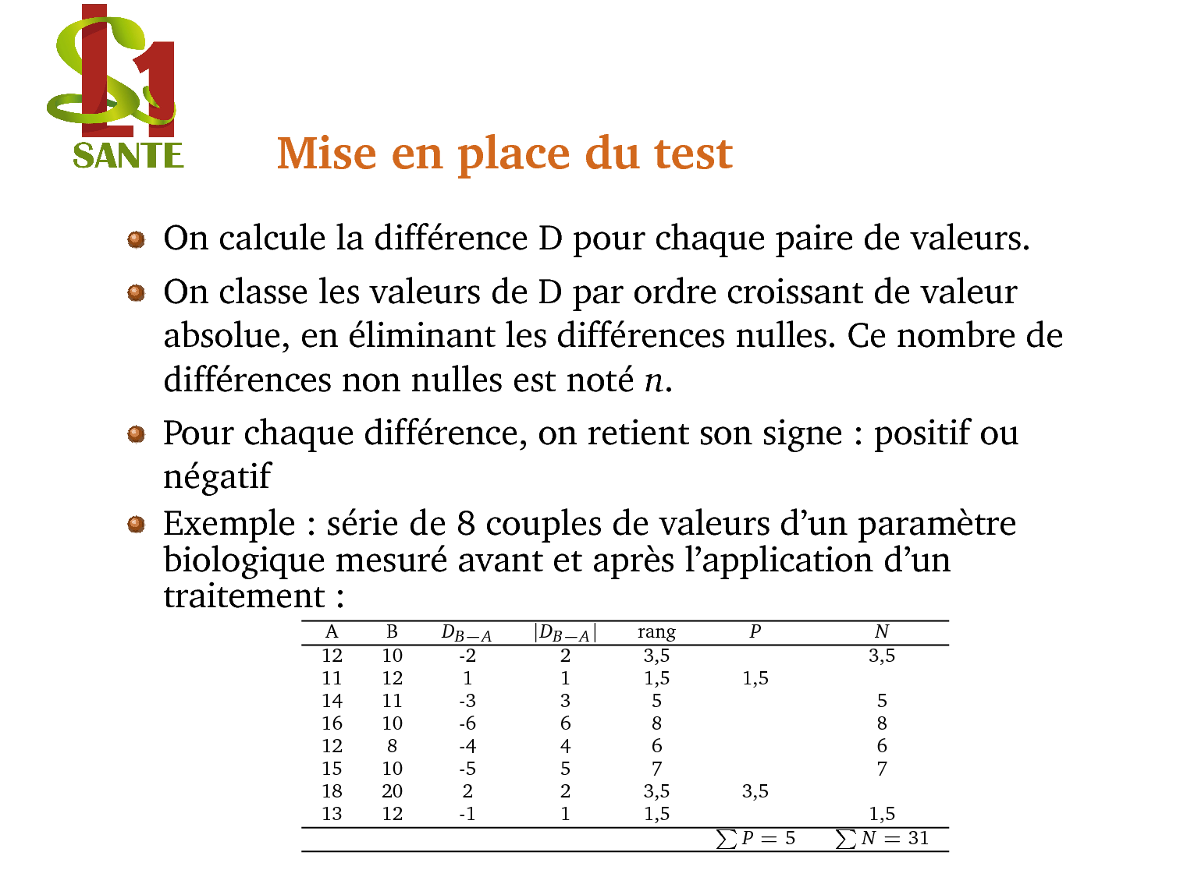
Mise en place du test

Slide 46
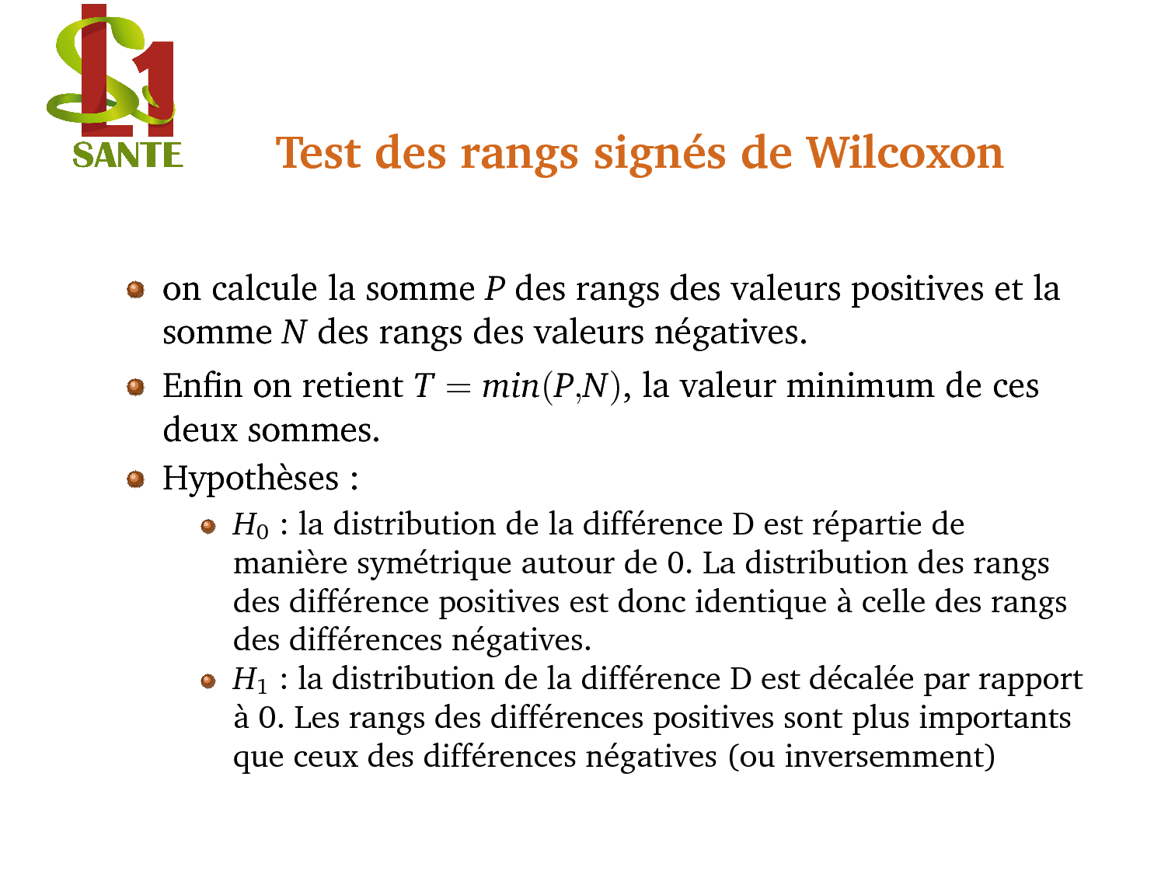
Test des rangs signés de Wilcoxon

Slide 47
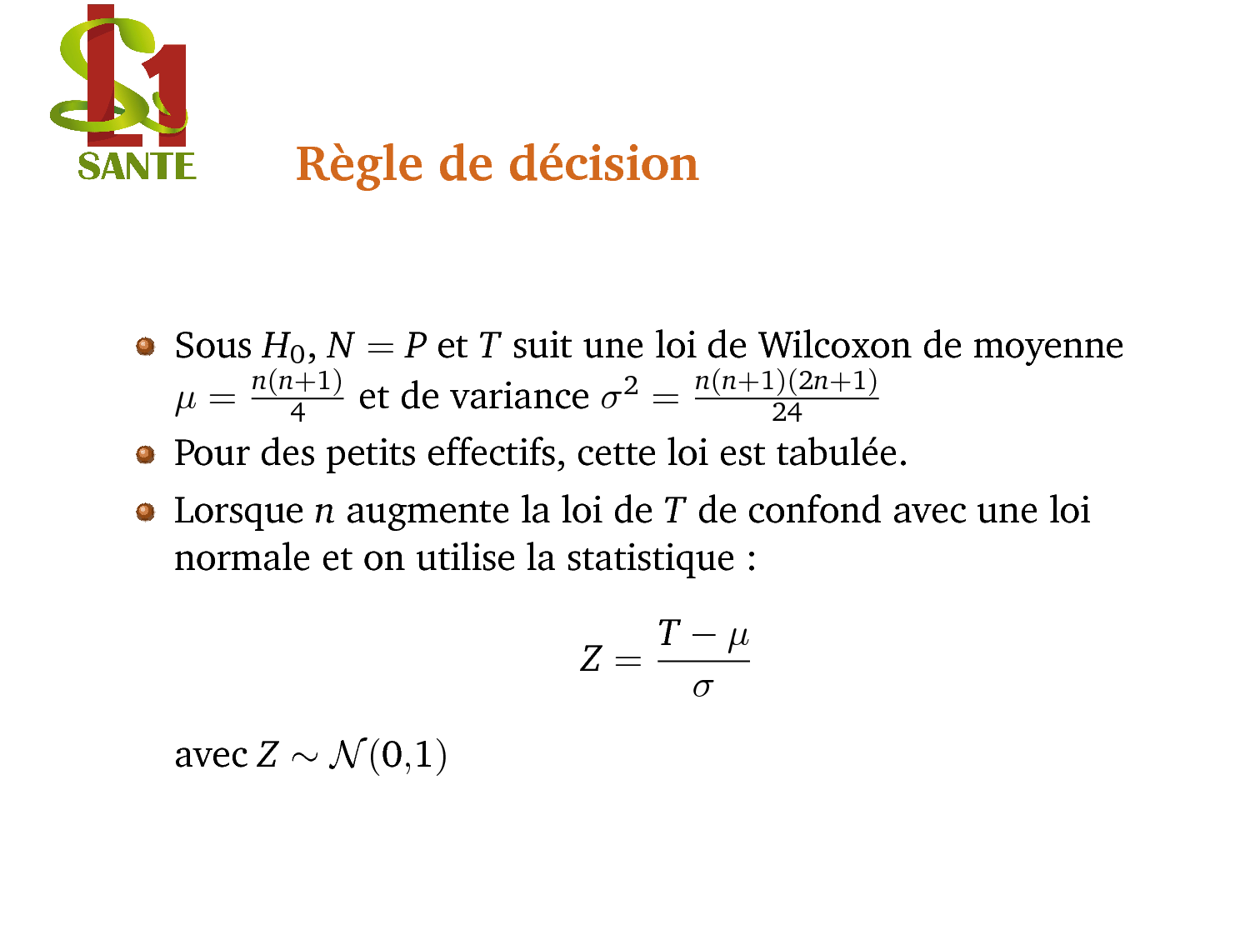
Décision

Slide 48
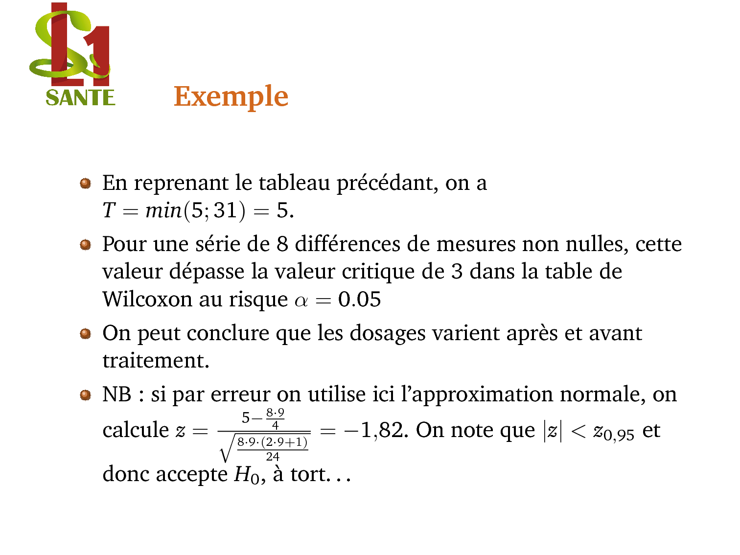
Exemple

Slide 49
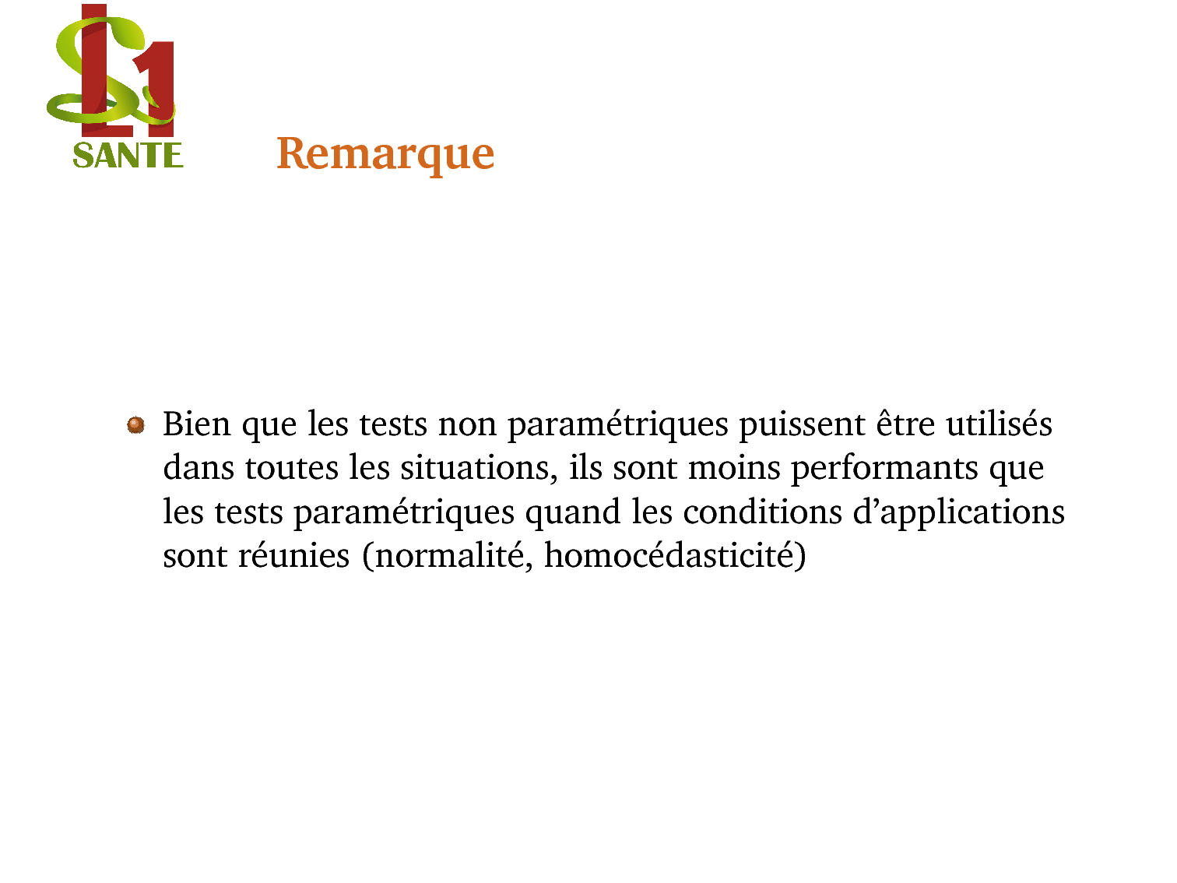
Remarque

Slide 50

L1 SANTE

